Slide 1
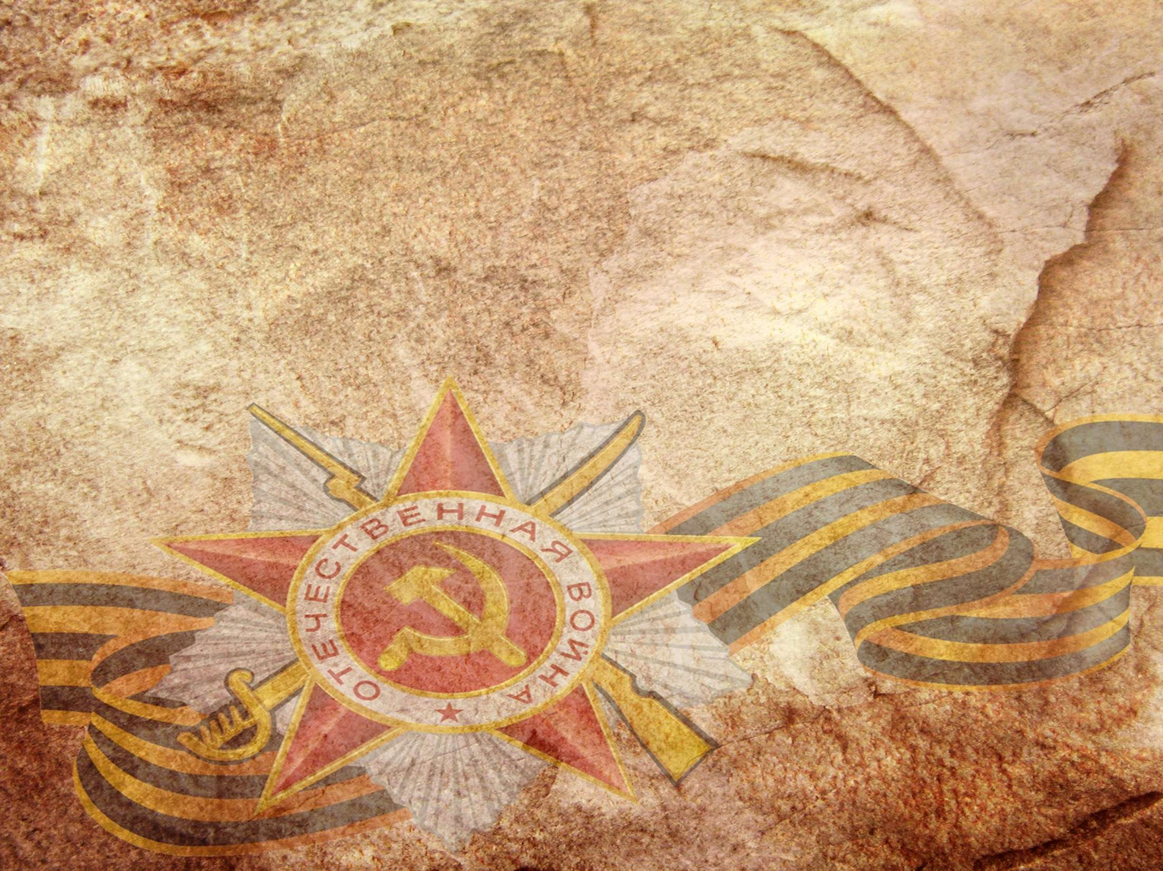

Муниципальное бюджетное дошкольное образовательное учреждение
детский сад с. Грабово

Slide 2


Slide 3
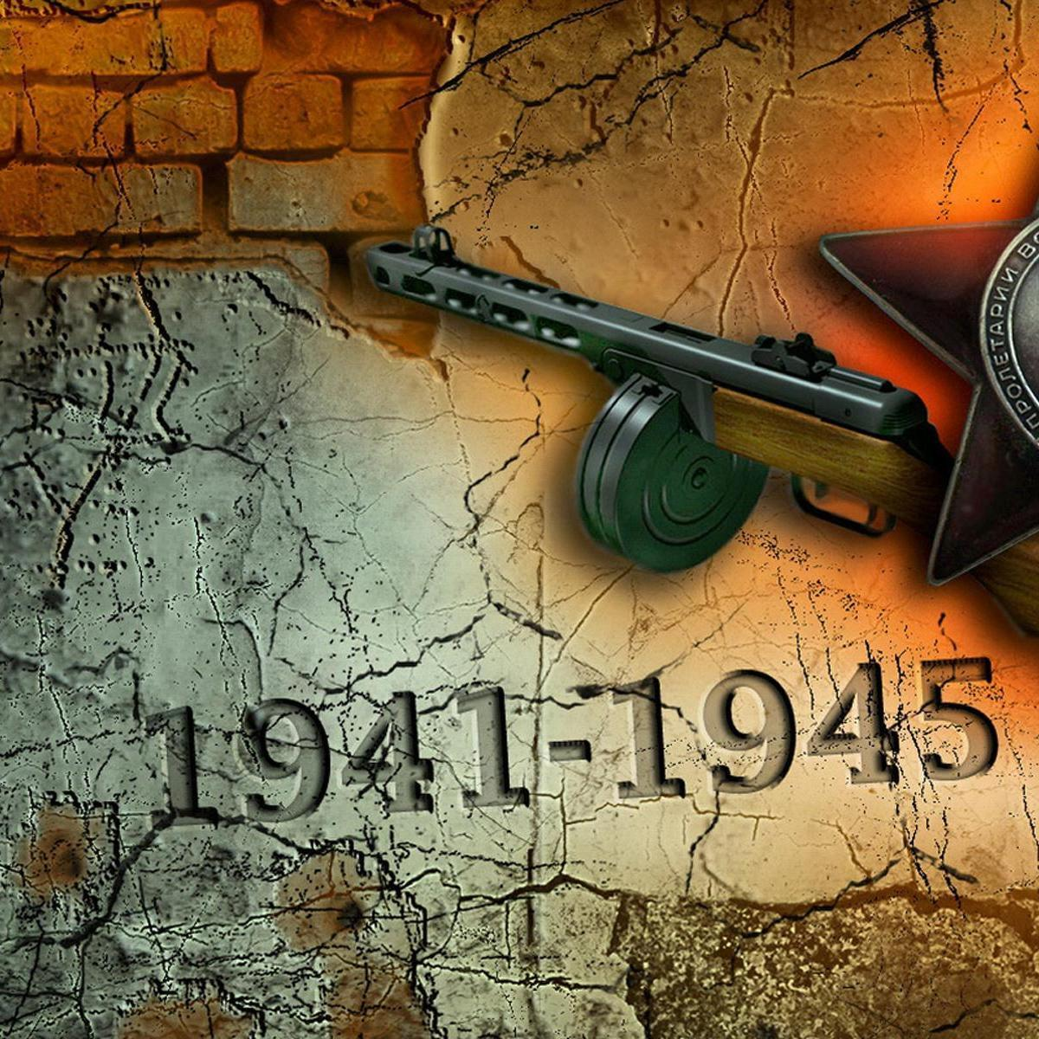
Вспомним
всех
поименно…

Slide 4

Авдонин Фёдор Петрович
14.10.1924г.-22.06.1998г.

Slide 5
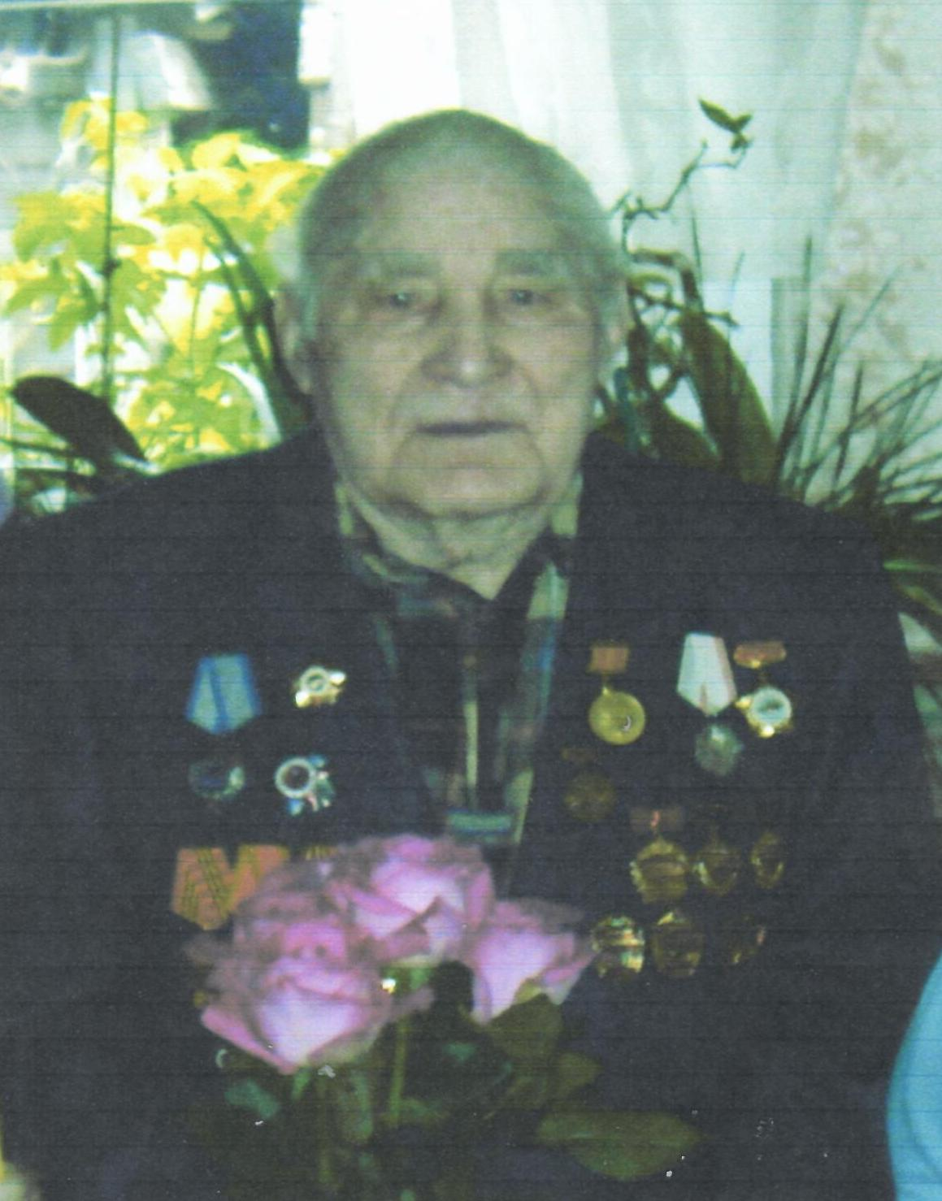
Акимов Николай Анисимович

Slide 6
Андреев Владимир Наумович
27.07.1922г. -3.11.2012г.

Slide 7
Владимир Наумович родился в селе Чертково, был призван в армию19 июня 1941года за три дня до начала войны, он попал в пехоту и его отправили в пехоту в г. Волынск. Для службы в дотах. Его назначили связистом. Но долго там солдаты не пробыли их направили в наступление в восточном направлении.
При попытке освободить пленных сам попал в плен. Владимир Наумович провел в плену 4 года. Месяц он пробыл в лагере Освенцим в Польше, а затем был отправлен в лагерь в Голландии, где кормили одной картофелиной в день. Позже был переведен в лагерь в Австрию.
Лишь весной 1945 года при подходе русских солдат Владимиру Наумовичу удалось добраться до своих. Попал он на 3ий Украинский фронт в пехоту. Воевал в Альпах, охранял штаб батальона, там и встретил победу.
Награжден
Медалью «За Победу»
После войны еще полтора года служил в Румынии. После службы вернулся домой в Село Чертково, где его считали без вести пропавшим.

Slide 8
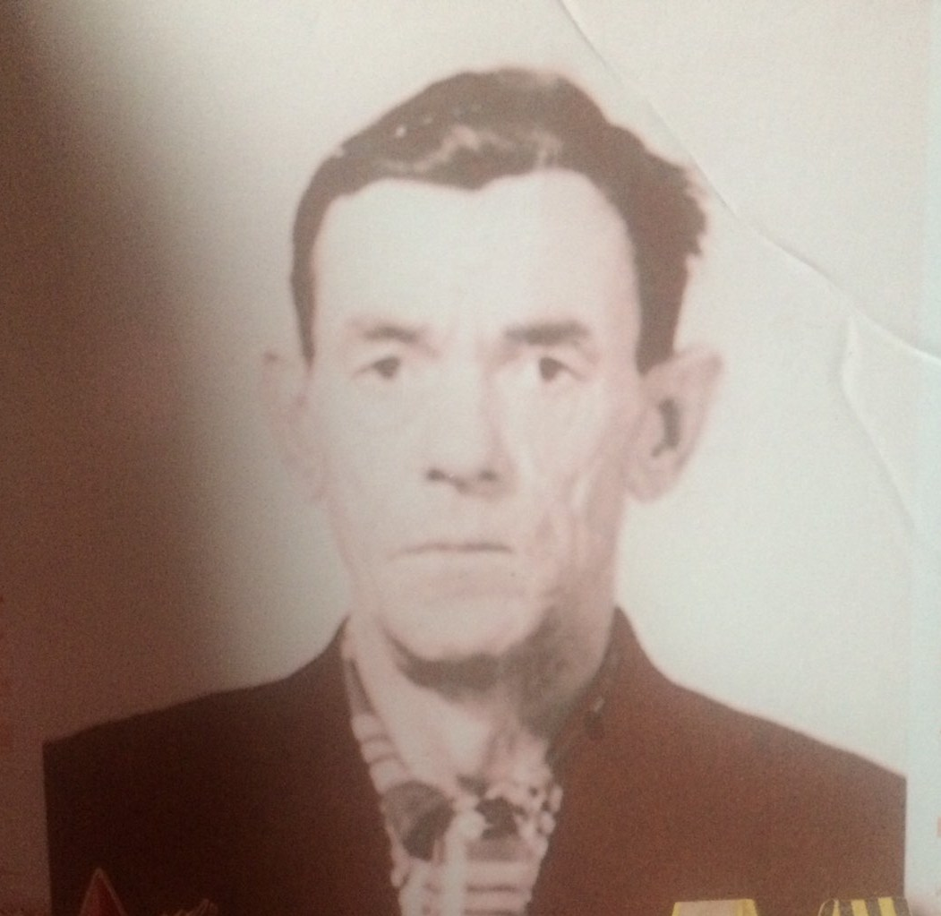
Аношин Александр Николаевич

Slide 9
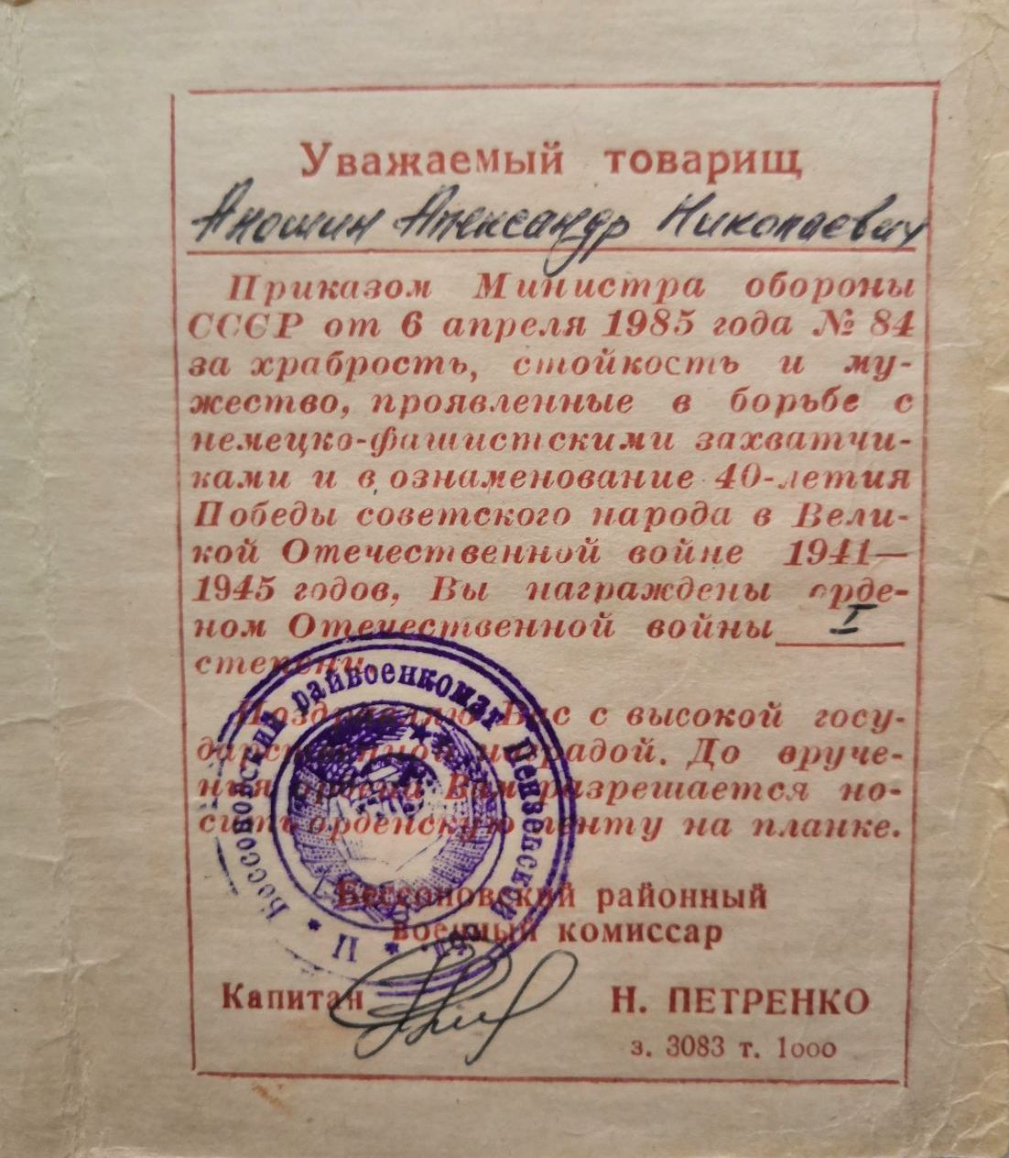
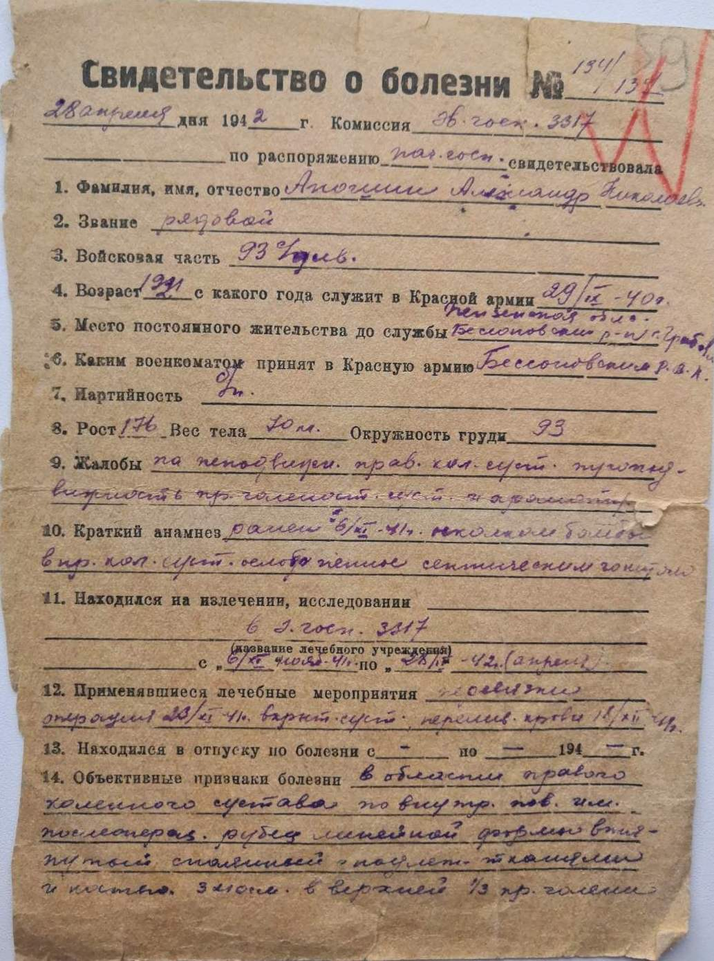

Slide 10
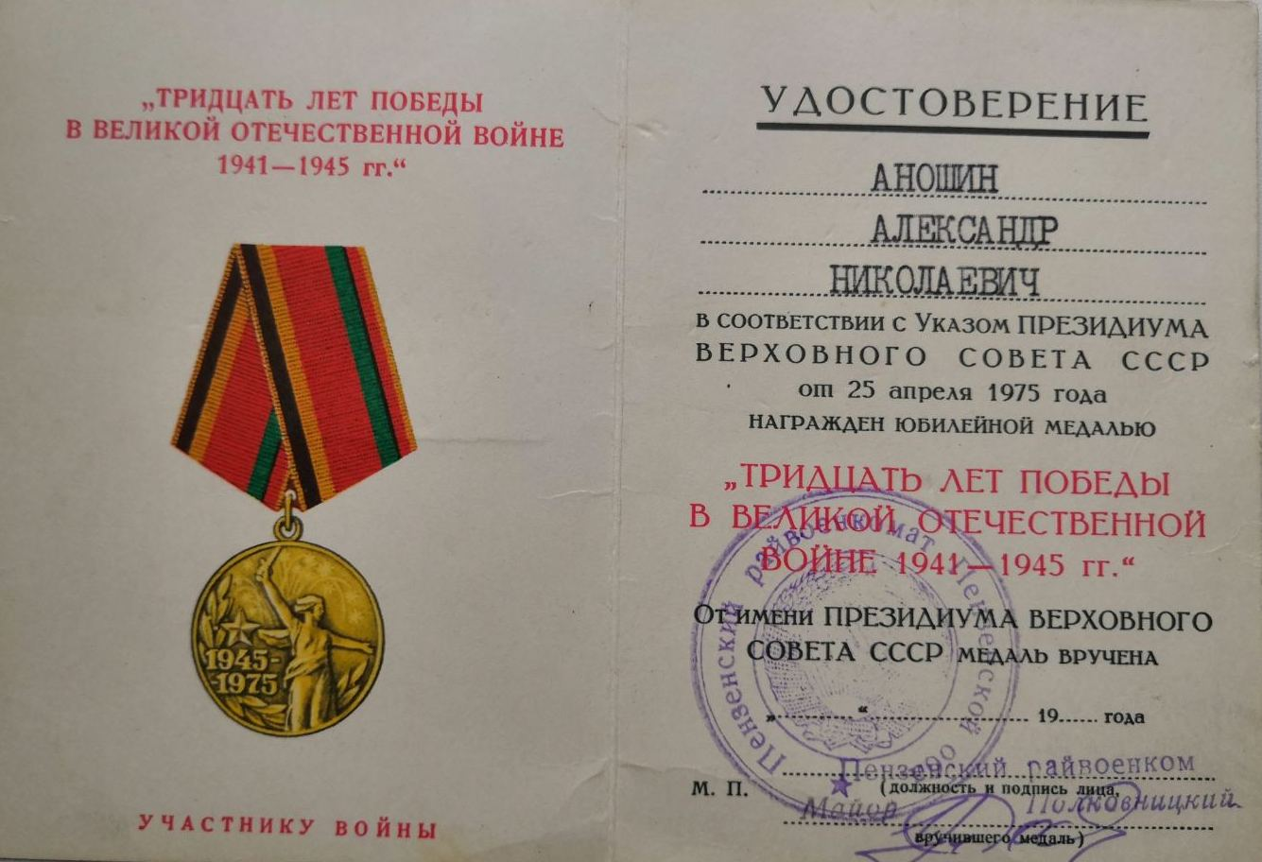
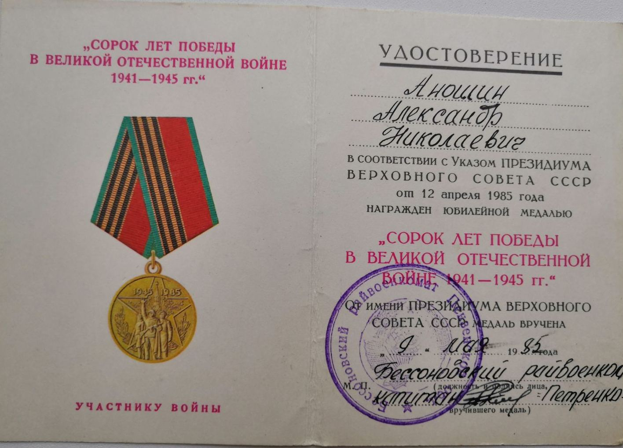
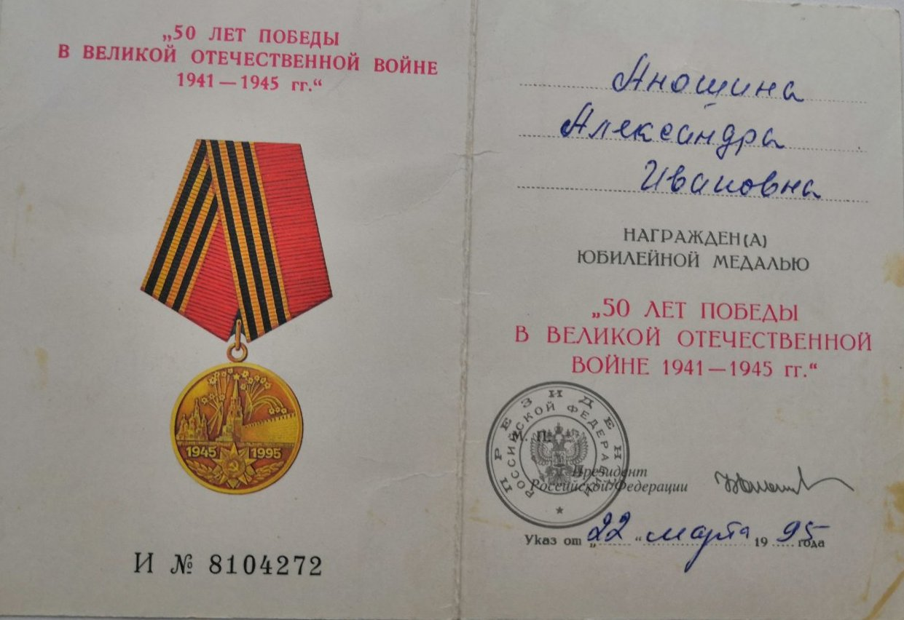
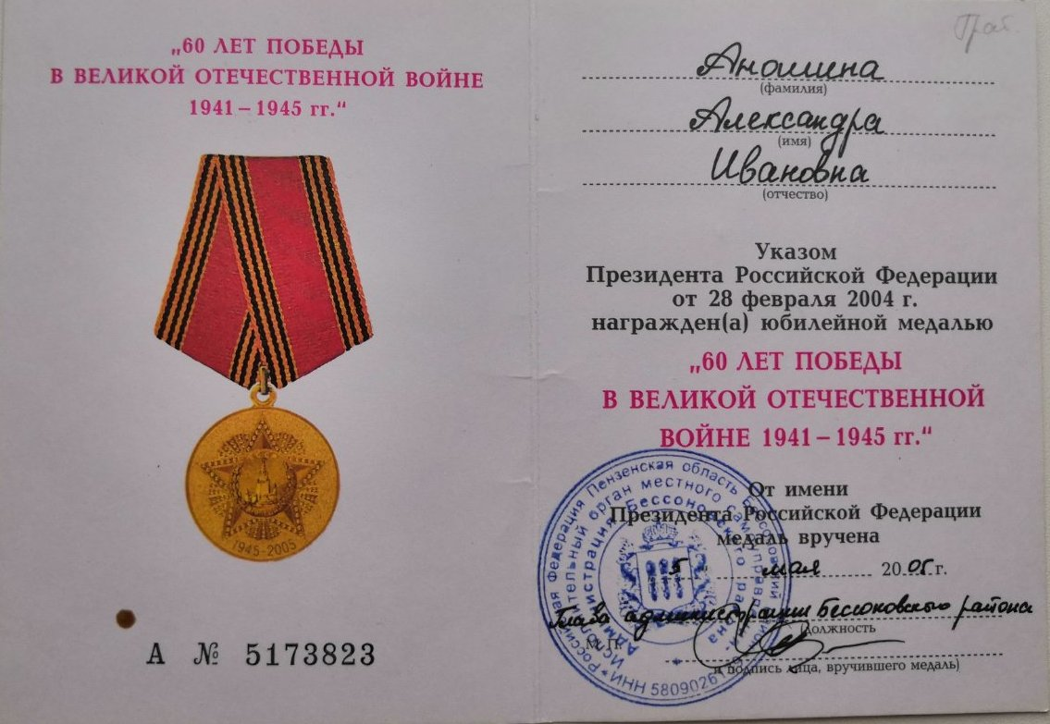

Slide 11
Аношин Николай Андреевич
5.11.1925г.-2.10.1975г.

Slide 12
Николай Андреевич служил с 20 июня 1943 года во 2ой воинской части курсантом. Демобилизован на основании постановления Министерства Союза СССР от 13 января 1943 года. Служил на четвертом и первом Украинских фронтах.
Награжден Орденом Красной звезды 14.09.1944г.
Медалью «За отвагу» -10.07.1948г.
Медалью «За победу над Германией» – 11.03 1946г.
Медалью «За взятие Берлина» – 16.03.1946г.
Медалью «За взятие Праги» – 17.05 1945г.

Slide 13
Артамонов Михаил Семёнович
1904 год рождения,
призван в 1941 году пропал без вести

Slide 14
Афонин Николай Васильевич
20.10.1920г.-23.12.1988г.

Slide 15
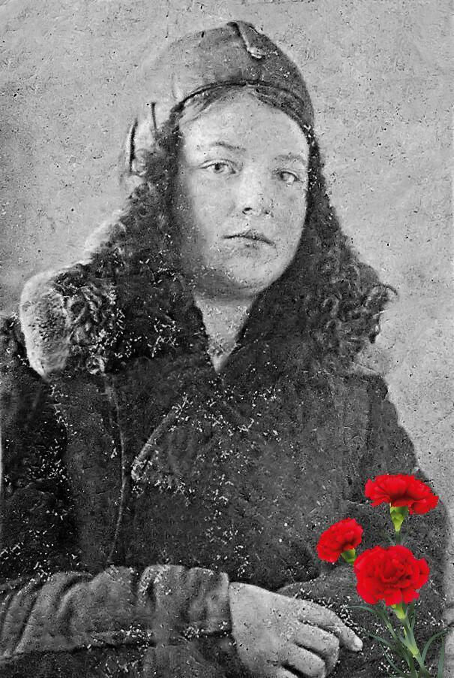
Бабахина Надежда Федосеевна
22.02.1923г.
Служила в 1863 зенитно-артиллерийском полку, наводчицей зенитки.

Slide 16
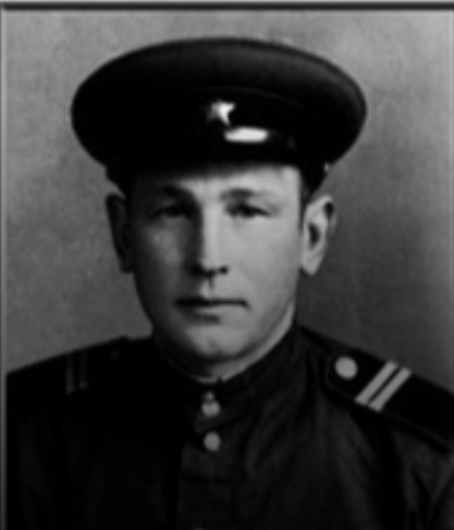
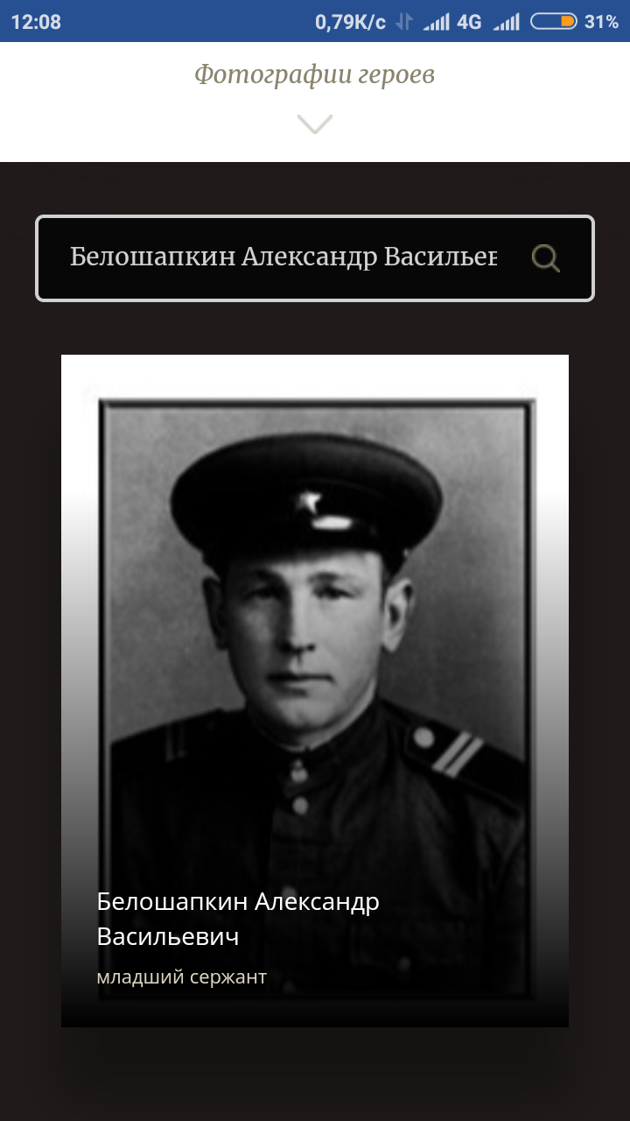
Белошапкин Александр Васильевич
Младший сержант

Slide 17
Родился в с. ШУШЬ Красноярского края Шарыповского района. Был призван на защиту своей родины в 1942г в не полных 18 лет. Служил в зенитных войсках, наводчиком. Дошел с войсками Красной армии до Кенигсберга, где был ранен. После госпиталя был отправлен на дальний восток на войну с Японией. Весной 1950г был мобилизован.

Slide 18
Бенин Алексей Осипович
1905г. - 1979г.

Slide 19
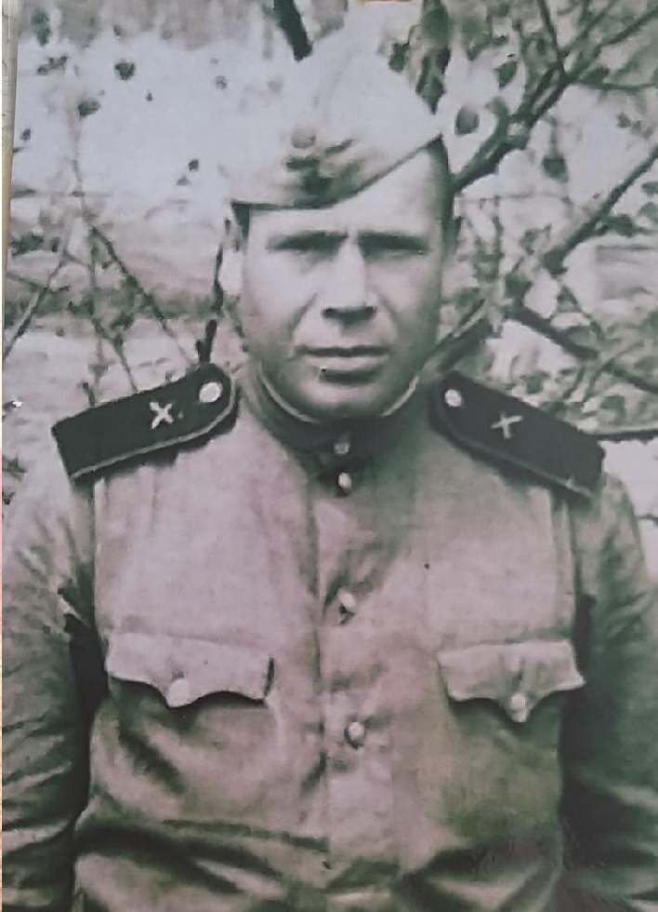
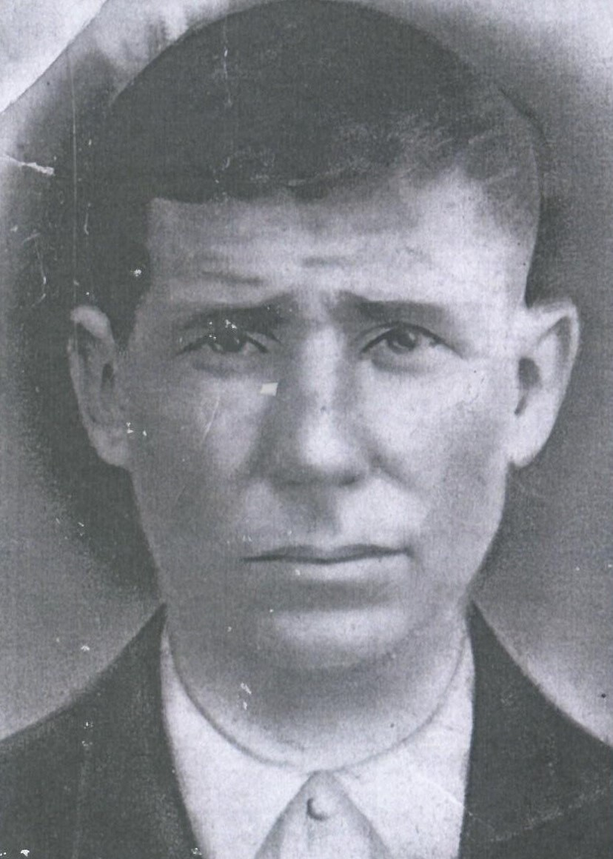
Бокалов Дмитрий Николаевич
25.08.1923г.
Артиллерист. Рядовой. Воевал с 1942 по 1946г
Награждён: Орденом Отечественной войны II степени

Slide 20
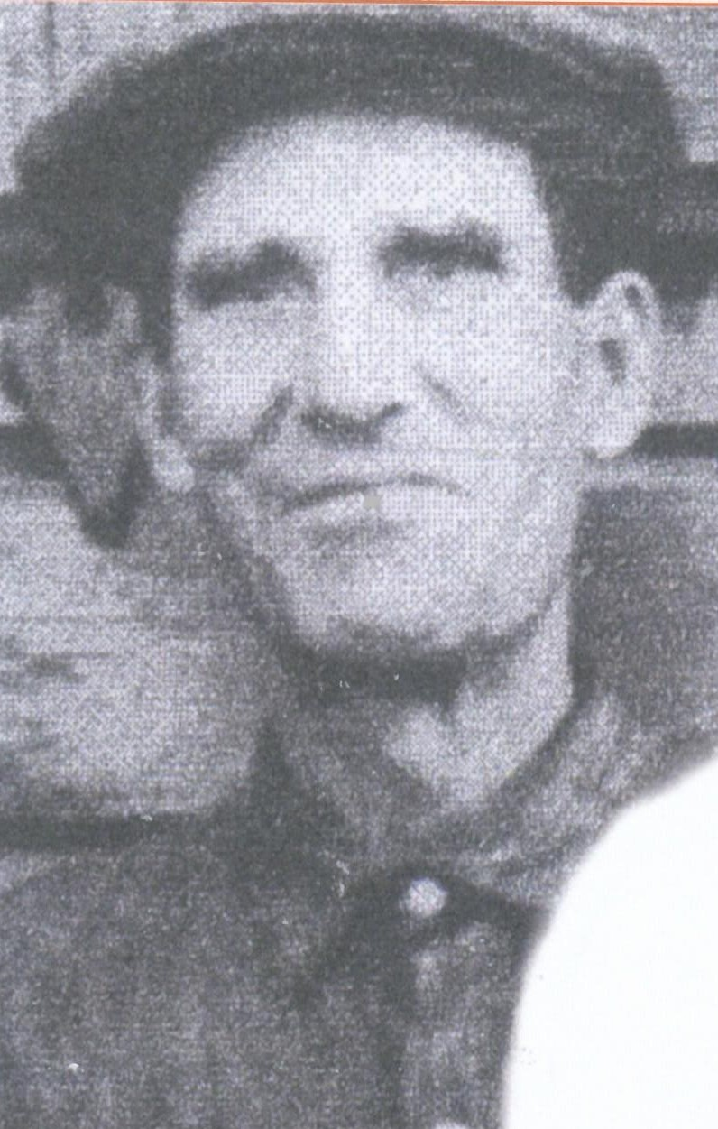
Большов Фёдор Павлович
1901г.р

Slide 21
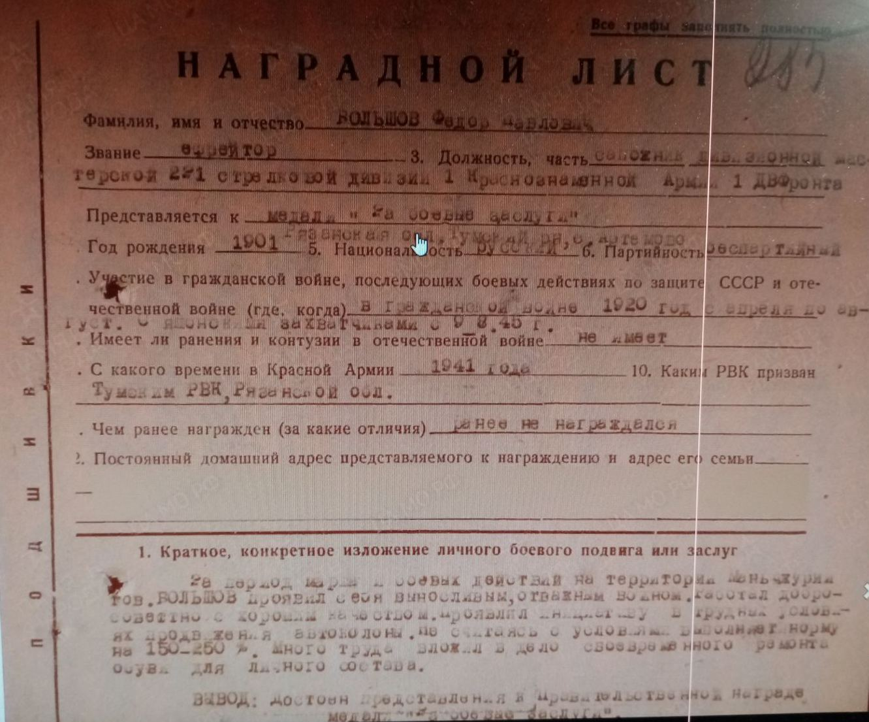
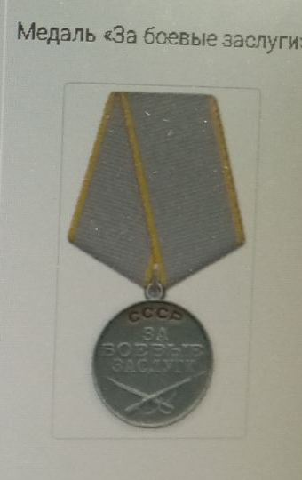

Slide 22
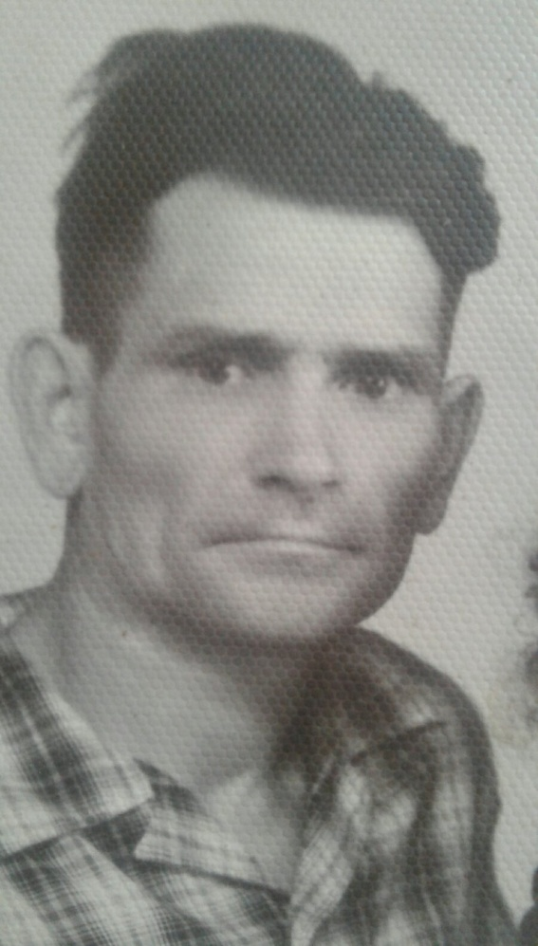
Бортунов Борис Яковлевич
1925г.р.
Гвардии рядовой в РККА с 1942г. Награды 13.08.1944 Орден «Славы» 3 степени, 2.02.1945г медаль «За отвагу», 3.06. 1945г медаль «За отвагу». 09.05.1945 медаль «За победу в ВОВ», Орден «Отечественной войны 2 степени.»

Slide 23
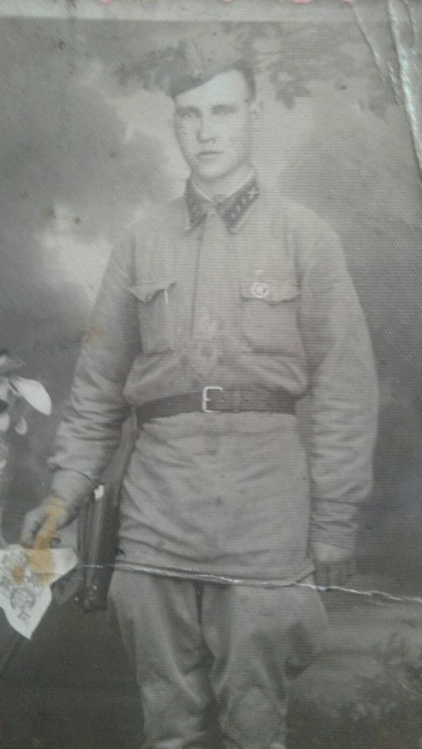
Бортунов Константин Яковлевич
1915 г.р.
Убит в 1941г.

Slide 24
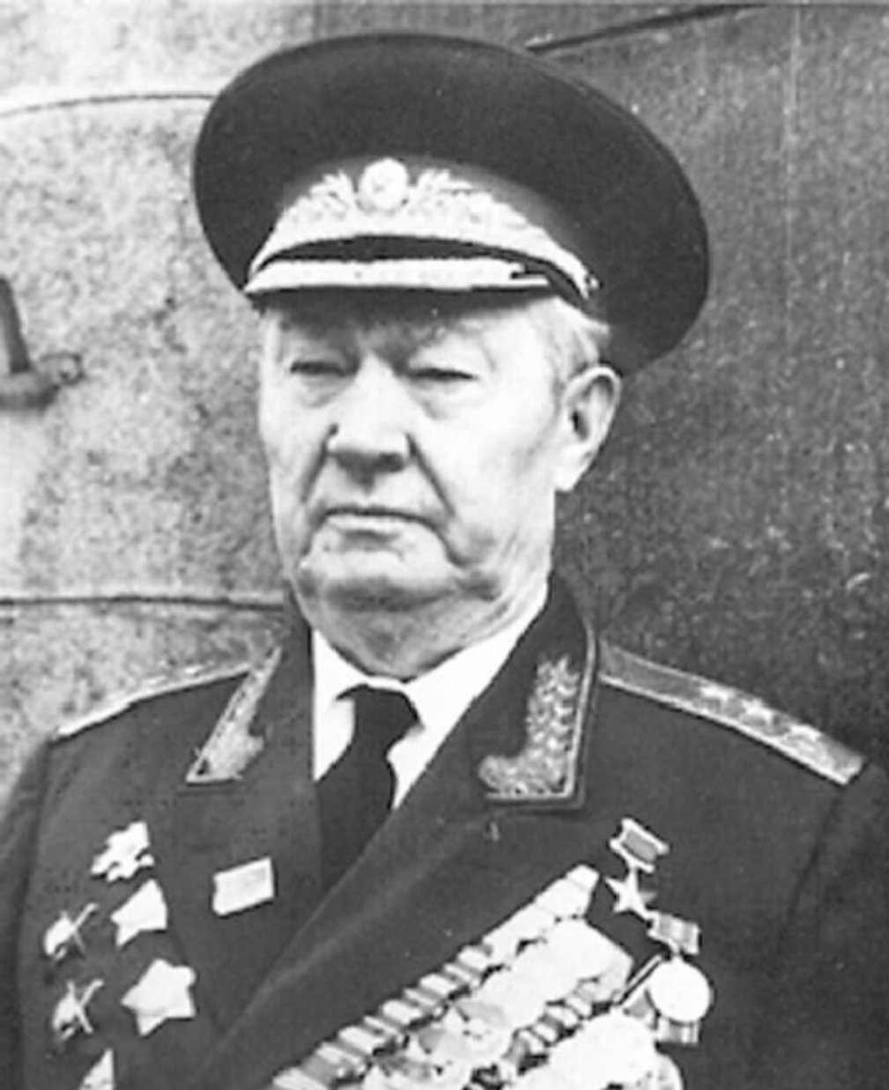
Бурдейный Алексей Семенович
18.10.1908г. – 21.04.1987г.
Герой Советского Союза. Генерал-полковник (танковые войска)

Slide 25
Награды
Медаль «Золотая звезда» №5026 19.04.1945г
Два Ордена Ленина 19.04.1945г
Четыре Ордена Красного знамени 29.04.1942г, 14.02.1943г,
Два ордена Суворова II степени 28.09.1943г.,26.07.1944г.
Орден Кутузова II степени 27.08.1943г.
Орден Отечественной войны I степени 1985г.
Два Ордена «Красной звезды»
Медаль «За оборону Сталинграда»
Орден Британской империи
Орден «Virtuti military»
Орден «За заслуги перед Отечеством» ГДР
Почётный солдат воинской части и почётный гражданин города-героя Минска 1967г.
Именем героя названа улица в Минске, на ней установлена мемориальная доска
Notes:
степени

Slide 26
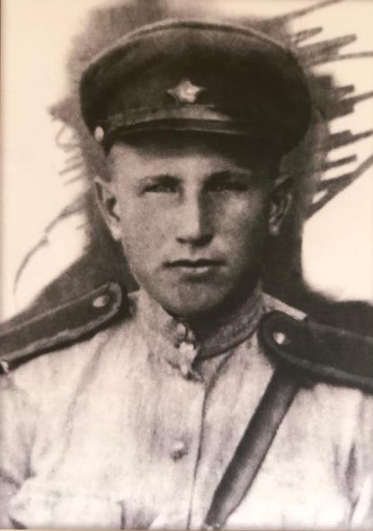
Васильев Александр Павлович
1925- 1987гг

Slide 27
Родился в селе Оленевка Пензенского района.
Призван добровольцем в феврале 1943 г в возрасте 17 лет. Учился в Балаковском пулеметном училище 6 мес. В августе 1943 г попал на фронт на сражение «Курская дуга», 240 стрелковый полк. Военные действия происходили в районе села Боровенкого Харьковской области. В это же время его отец воевал там же. Воевал в качестве пулеметчика, с пулеметом Максим. С 18 августа по 3 сентября 1943 г за один бой убил более сотни врагов. Был ранен пулей в руку и осколком мины в ногу. После ампутации ноги направлен в Хабаровск в госпиталь, и в 1944 г вернулся в деревню Марьевка без ноги, инвалид 2 группы.
Награжден:
Орденом «Славы III степени»
Орденом Отечественной войны I степени.

Slide 28
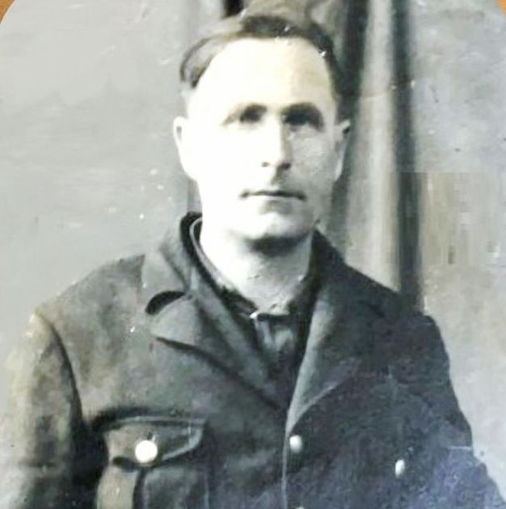
Ванин Пётр Егорович

Slide 29
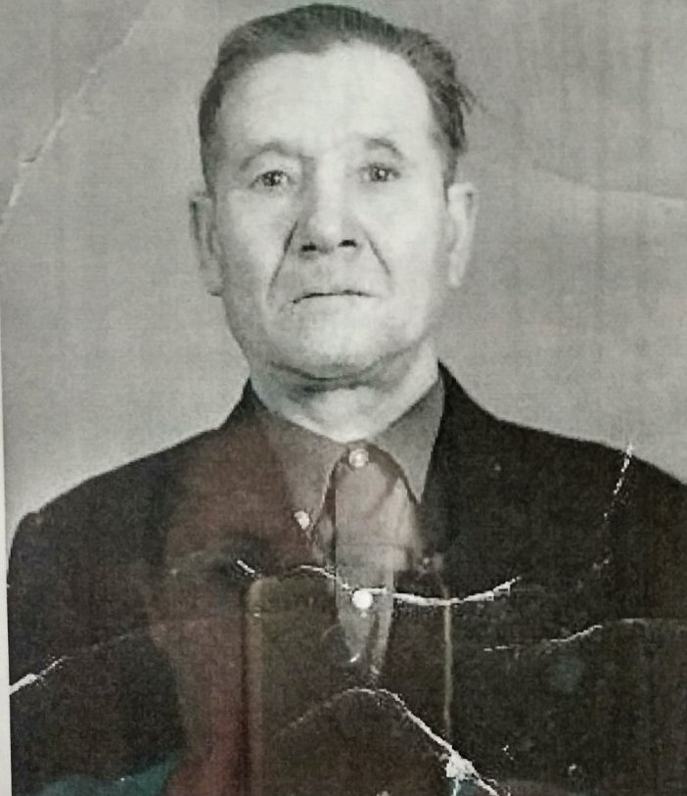
Вантеев Александр Михайлович
1921г. – 1998г.
С 1942г. по 1945г. Служил в 215 стрелковом полку писарем.1945г. -1946г.служил в 27 стрелковом Батальоне. Награжден Орденом Отечественной войны II степени.

Slide 30
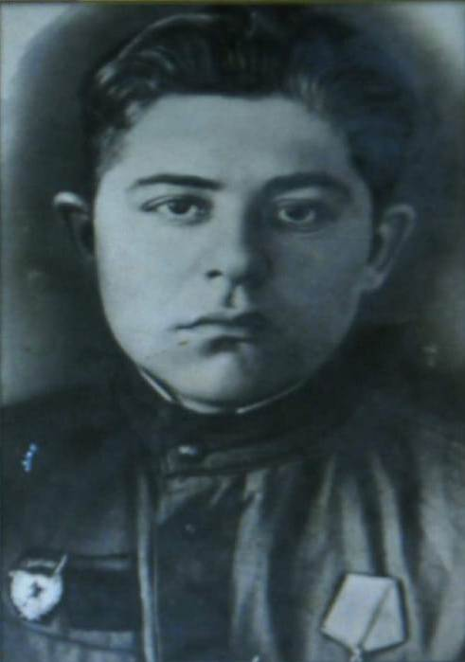
Васильчеко Павел Николаевич
1921г. – 2000г.

Slide 31
Павел Николаевич родился в п. Теплое Чкаловской области. В 1940г был призван ряды Советской армии и направлен в Ульяновское пехотное общевойсковое училище. Вместо двух лет проучился полтора года, занимались по 12 часов в день. В ноябре получил звание лейтенанта. 7 ноября 1941г. Павел Николаевич участвовал в парадном строю на Красной площади в Москве. Оттуда молодых бойцов сразу отправили на защиту Москвы. Павел Васильевич воевал также на Орловско-Курской дуге, в Белоруссии, Восточной Пруссии. На фронте командовал взводом, ротой . Пять раз был ранен. Участвовал в выводе из окружения 2-ой ударной армии под командованием генерала Власова, который сдался в плен к немцам.

Slide 32
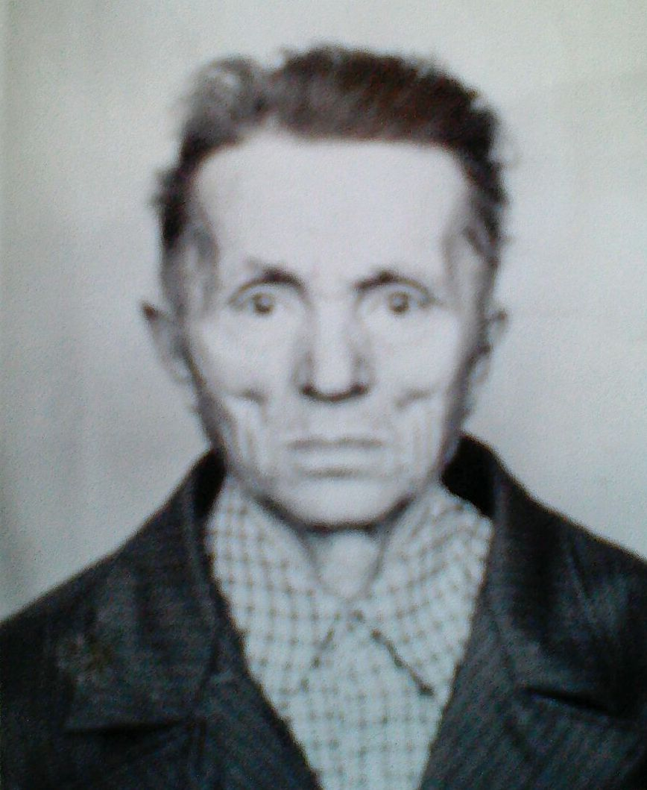
Воловщиков Алексей Ванифатович
07.02. 1911г- 24.03.1985г,
красноармеец

Slide 33
Алексей Ванифатович был призван в ряды Советской армии 1941году. Рядовой 1277 зенитного артиллерийского полка 48 зенитной девизии РГК. Воевал на 3м Белорусском фронте.. В боях с немецкими захватчиками, при отражении налетов авиции противника в составе расчета сбил 4 самолета, из них в последних боях в районе Судиловичи сбил 1 Ю-87, проявив при отвагу и мужество. Дважды контужен и ранен в ногу. Последнее ранение получил в голову в 1945году под Кенигсбергом, после был комиссован по ранению.
Награжден
медалью «За отвагу» – 12.03.1944г.

Slide 34
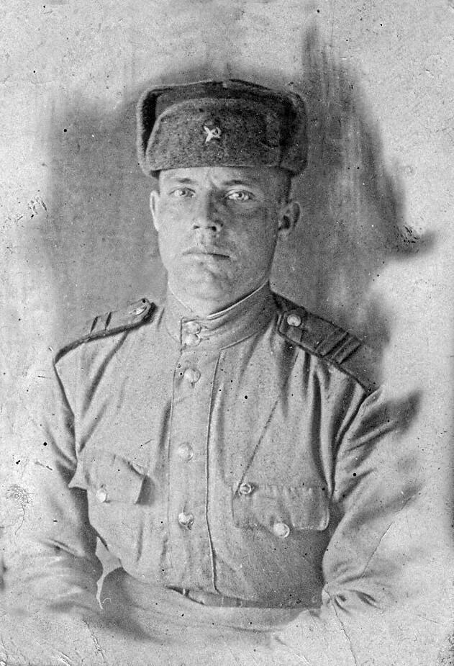
Воронов Павел Семенович
17.06.1917г.р.
Служил в 1863 зенитно-артиллериском полку.
Командир Батареи

Slide 35
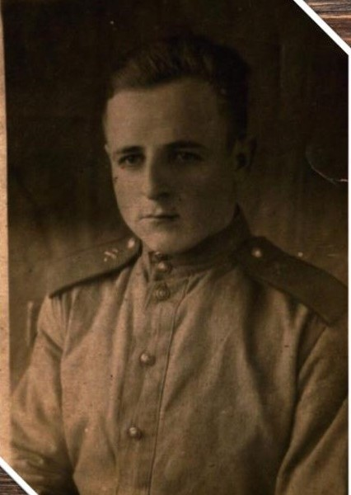
Горохов Дмитрий Иванович
22.08.1924г. – 18.06.2002
рядовой

Slide 36
Дмитрий Иванович 1942 году ушел добровольцем на фронт в возрасте восемнадцати лет. Служилрядовым на втором Белорусском фронте под командованием маршала К. К. Рокоссовского. 13 января — 25 апреля 1945 года проводилась Восточно-Прусская наступательная операция, в которой Дмитрий Иванович принимал участие в качестве солдата штурмового батальона. Был ранен в то время, но поле боя не покинул: участвовал в форсировании реки Одер.Двое суток лежал солдат в реке, по которой плыли льдины, стоял холодный апрель. В 1945 году мой дед в качестве сапера на разминирование Кронштадта. Только после этого, в 1947 году, был демобилизован.
Награжден
Медалью «За победу над Германией в Великой Отечественной войне 1941—1945 гг.».

Slide 37
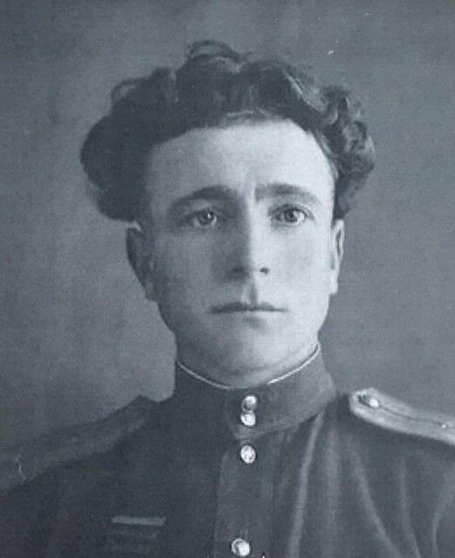
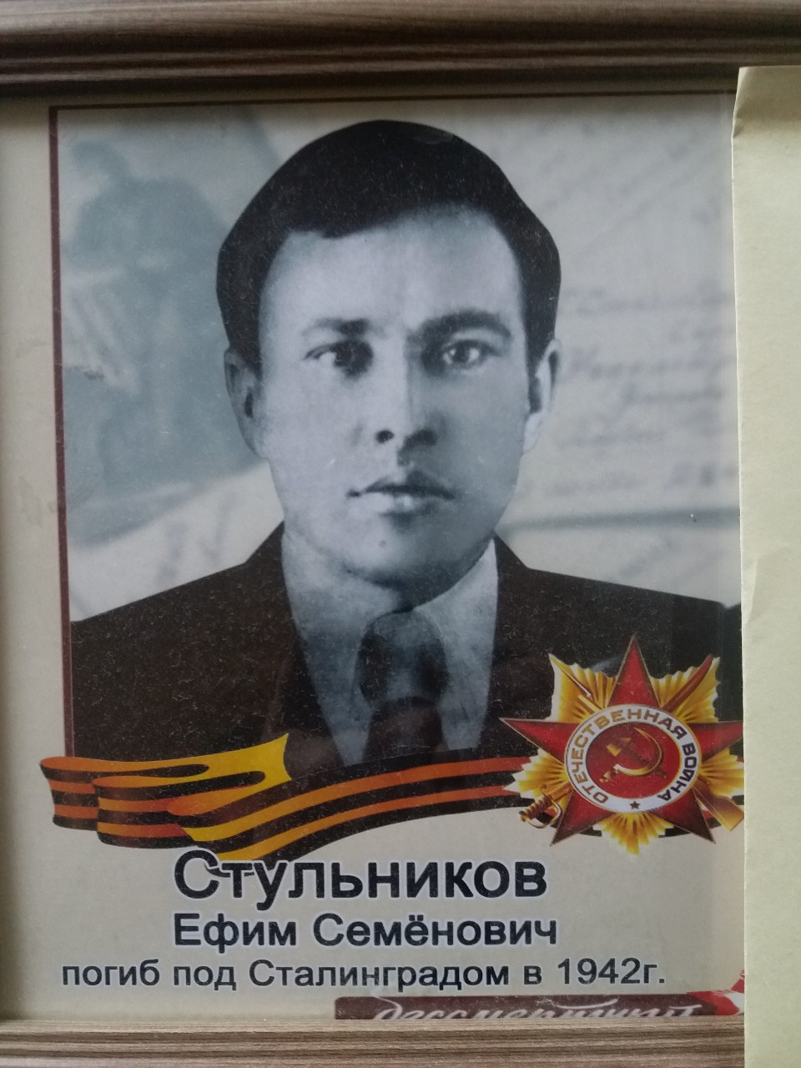
Глущенко Владимир Илларионович
07.11.1923г.-30.01.2005г.
Младший лейтенант

Slide 38
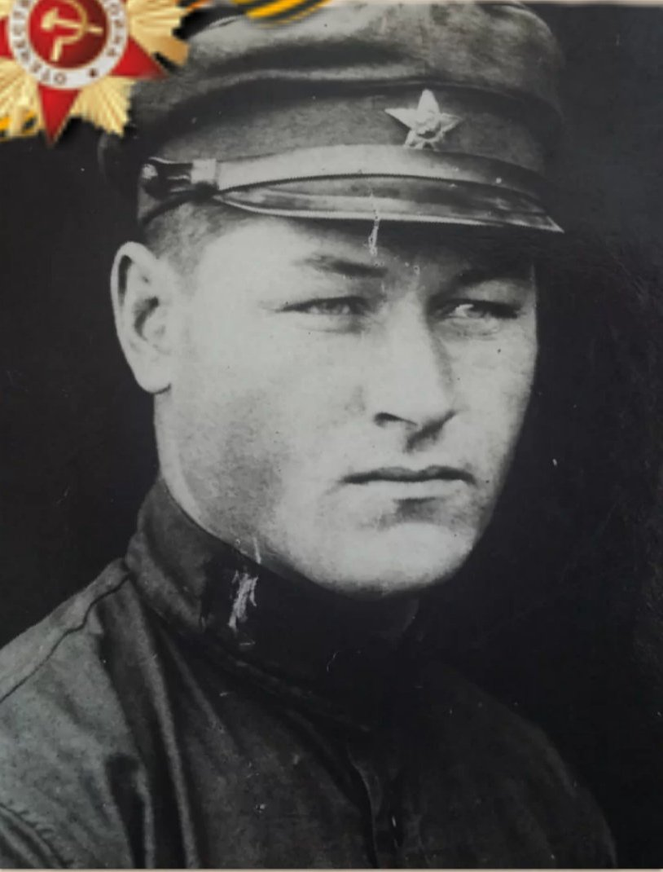
Гребенюк Павел Григорьевич
1910г.р.
В 1941г. призван на фронт. 20.08.1943г умер от полученных ранений

Slide 39
Грибин Иван Фёдорович
Родился в 1923г. В Бессоновском райне с. Чертково. На службу призвался в 1942г. Младший сержант. Пулеметчик 3 минометной роты Гвардии. 10 марта 1944г. При переправе немецкой стороны в районе пер. Зимари, Пустошинского района Калиниградской области проявил отвагу, выкатил пулемет. Огнем этого пулемета уничтожил вражеский пулемет с припасом, тем самым облегчив наступление нашей пехоты.
Награжден
Медалью «За боевые заслуги» 01.05.1943г
Медалью «За отвагу» 24.03.1944г.
Медалью «За победу над Германией» 09.05.1945г.

Slide 40
Гусев Александр Андреевич
06.12.1921г.-16.12.2000г.
Гусева Мария Петровна
21.02.1923г.- 10.07.2002г.

Slide 41
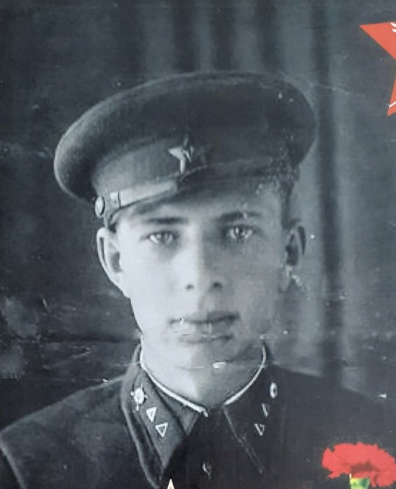
Гусев Юрий Андреевич
1.12.1922г. – 09.07.1982г.
Гвардии подполковник

Slide 42
Данилин Иван Степанович
22.12.1917г.-18.09.1993г.

Slide 43
Степанович был призван в ряды Красной Армии в начале Великой Отечественной войны. Был рядовым шофером Победу встретил в Кенигсберге (ныне Калиниград). Там получил ранение.
Награжден
Орденом «Отечественной войны».
1945 году после победы над фашистской Германией был переведен на Дальний восток на борьбу с Японскими захватчиками.

Slide 44
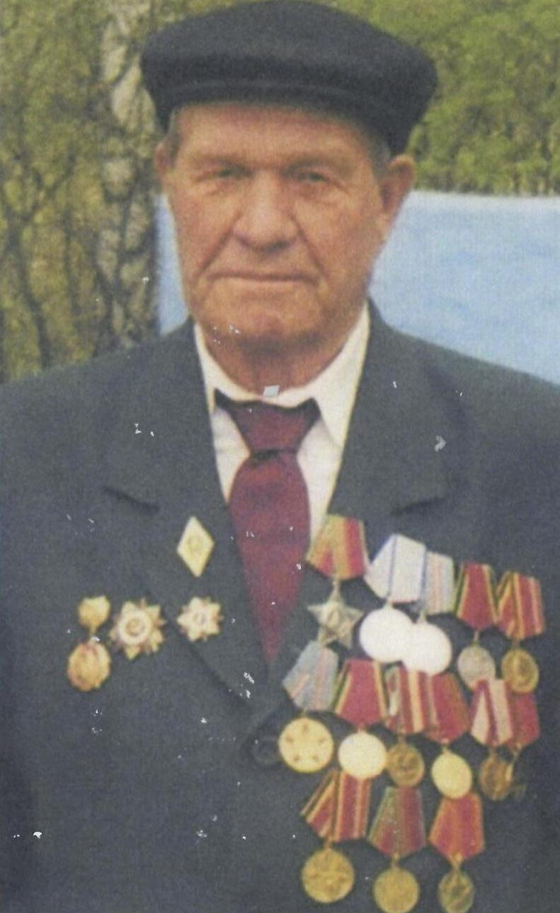
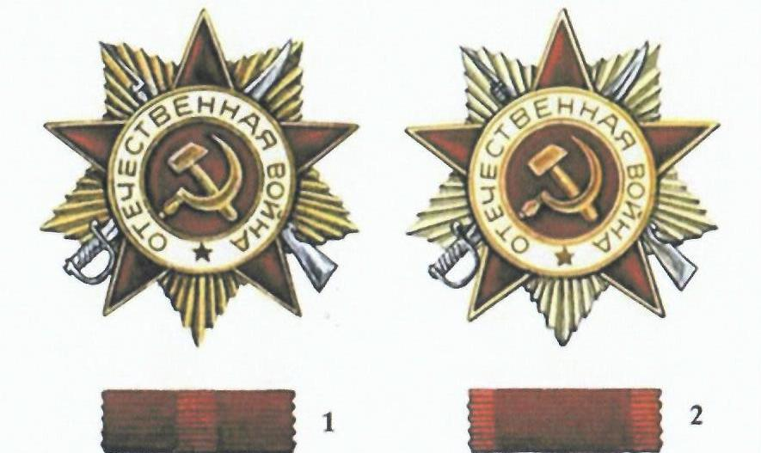
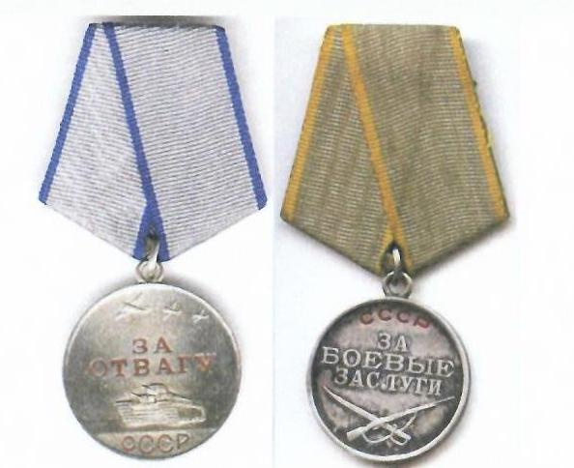
Данилов Иван Васильевич

Slide 45
Иван Васильевич родился 12.09.1926г. На войну попал
семнадцатилетним пареньком в штурмовой отряд под Смоленском на 3-й Белорусский фронт в 5-ю армию 26 дивизии. В 1943 году был ранен, 2 месяца в госпитале и снова на фронт. Участвовал во взятии городов Вильно, Витебск, Минск, Китеж, Кенигсберг. В звании младшего сержанта вернулся домой.
Награжден
Орденом «Отечественной войны II степени» за взятие Минска
Орденом «Отечественной войны I степени» за взятие Витебска
Медалью «За Отвагу» за взятие городов Вильно и Китеж
Медалью «За боевые Заслуги» за взятие Кенигсберга
Орденом «Славы» за форсирование реки Неман
После 9 мая 1945года отправлен в Белоруссию сражаться с бандеровцами, где был ранен 20 июля 1945года. Заием служил в Кенигсберге.

Slide 46
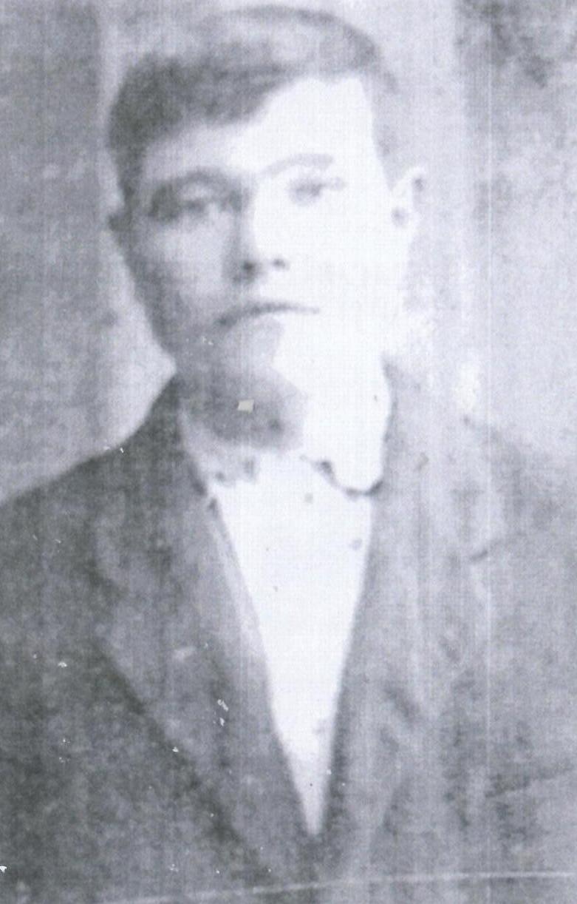
Данилушкин Василий Осипович
1910-1941

Slide 47
Василий Осипович был призван Пензенским ГВК красноармейцем в июне 1941 года. А уже 17 августа 1941года погиб в республике Карелия оз. Валк-Ярви, где и был захоронен. О чем свидетельствуют данные в Книге памяти Пензенской области погибших и пропавших без вести в годы войны, в которую он занесен.

Slide 48
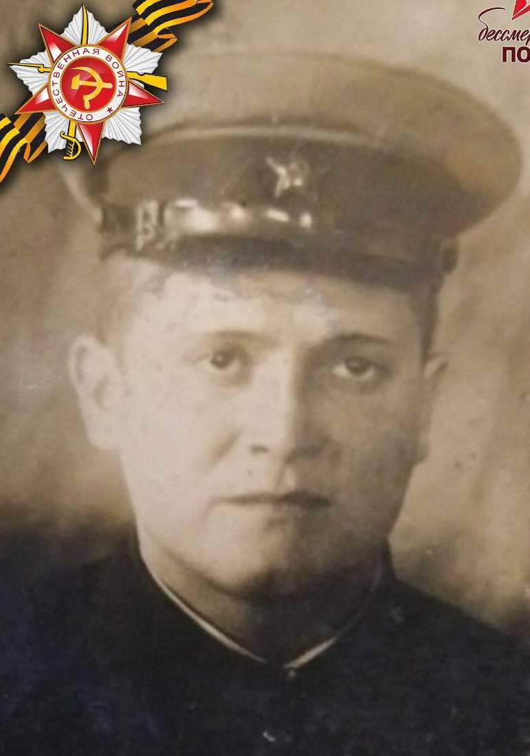
Деньжёнков Петр Иванович
20.02.1920г. – 03.12.1983г.

Slide 49
На фронте с 1942г. Участвовал в боях на Центральном и 1-м Украинском фронтах.
Награжден
Орденом «Красной звезды»
Орденом Отечественной войны II cтепени

Slide 50
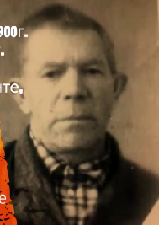
Доронин Александр Семёнович
1900г. – 1966г.
Служил на первом Белорусском фронте, участвовал в операции
наступления на Берлин. Награжден Медалью «За боевые заслуги»

Slide 51
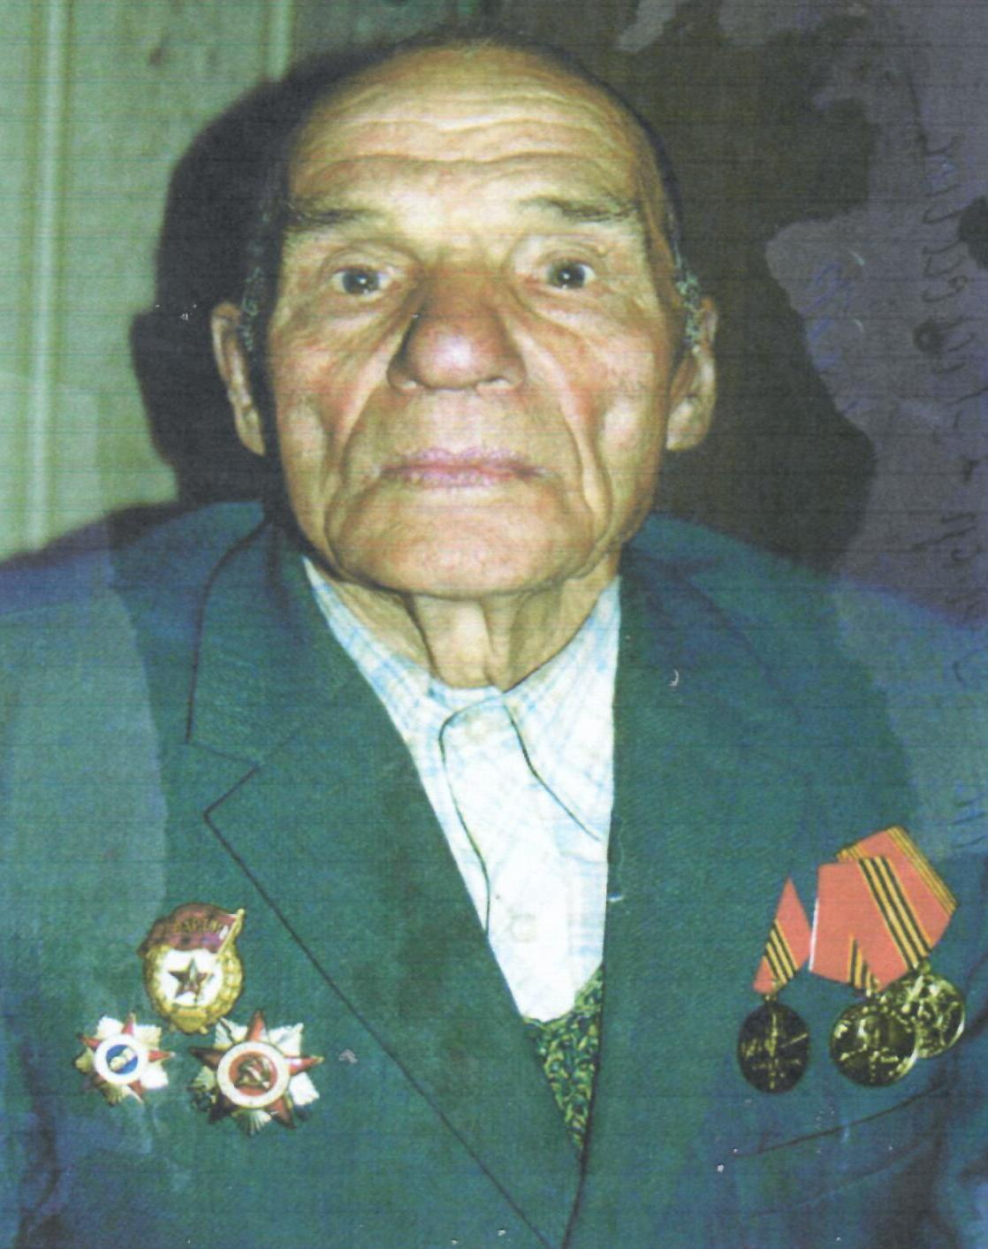
Дорофеев Алексей Иванович

Slide 52
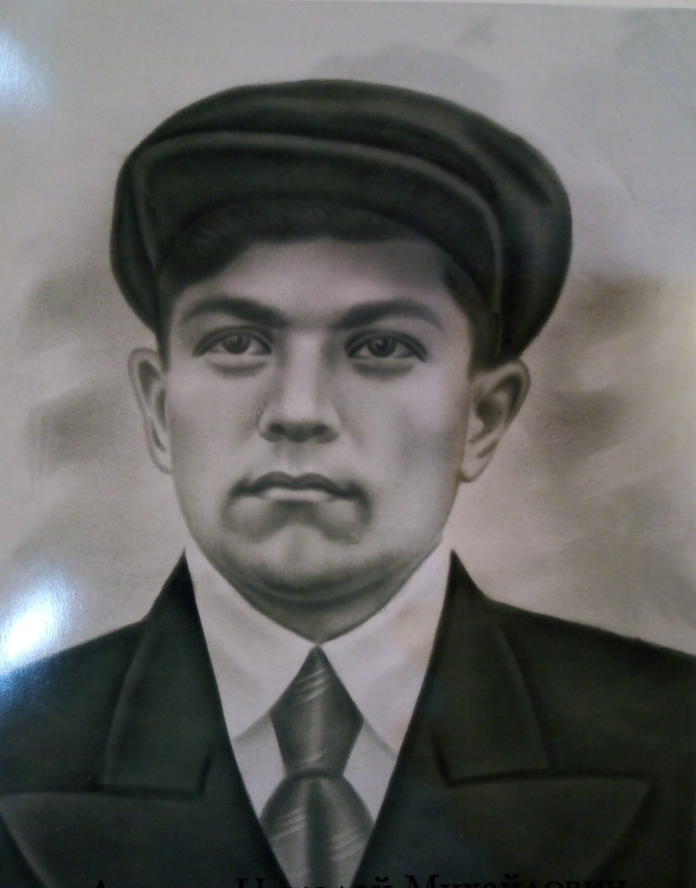
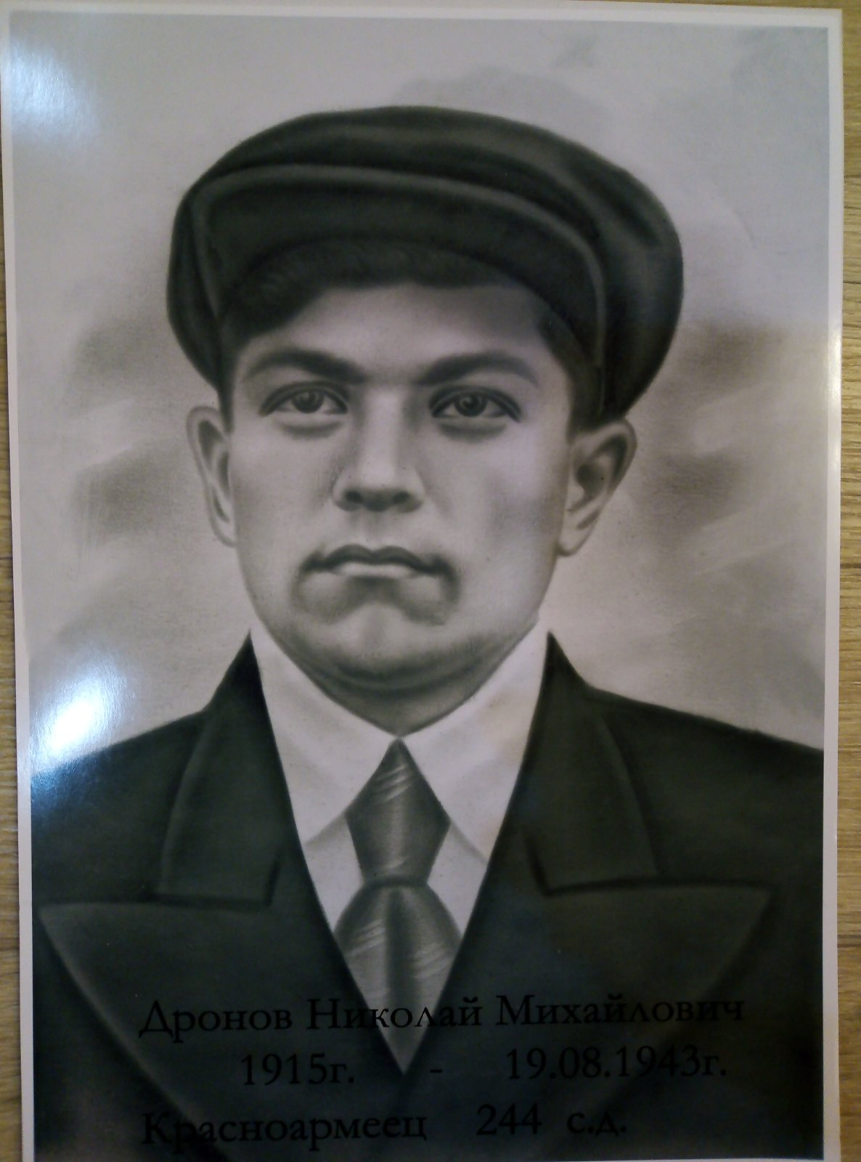
Дронов Николай Михайлович
1915г

Slide 53
Николай Михайлович родился в Пензенской области Бессоновском районе селе Лебедянка. В 1941 году был призван на фронт. Служил в 244 стрелковой дивизии в звании красноармеец. Был убит 18.08.1943г. И захоронен в Старинской области в Славянском районе в селе Богородичное.

Slide 54
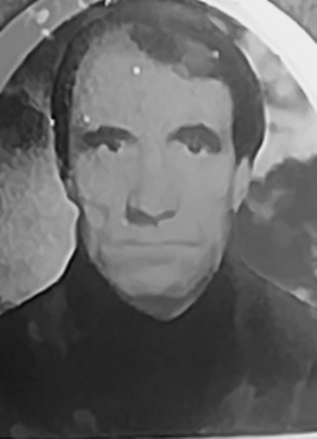
Дыляев Пётр Михайлович
01.07.1924-28.04.2000

Slide 55
Пётр Михайлович 2 мая 1944 под высотой 197и 256 несмотря на недостаток транспорта, сумел организовать у местного населения 30 пар волов и своевременно обеспечить полк боеприпасами. Под сильным минометным огнем под деревней Безымянная доставил на основные позиции до 1000 мин, чем обеспечил выполнение боевой задачи. Был Ефрейтором и получил медаль « За боевые заслуги»

Slide 56
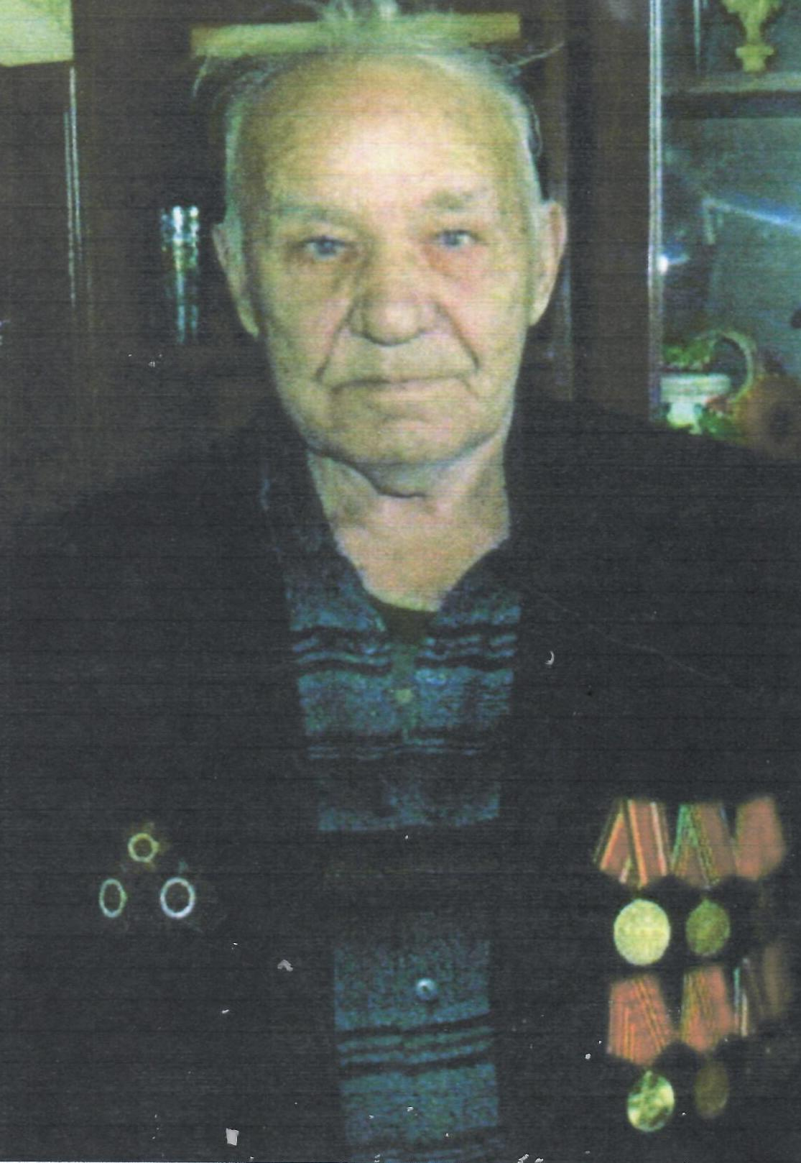
Елховский Иван Степанович

Slide 57
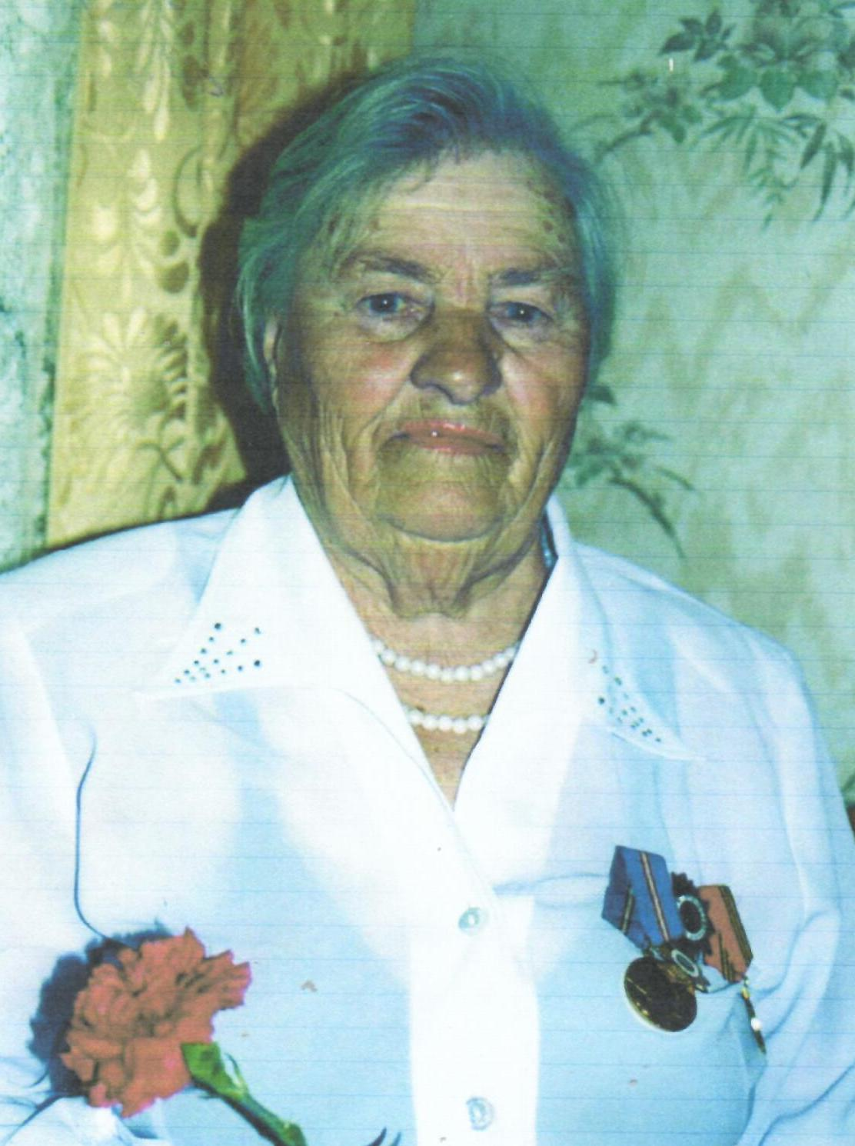
Емелина Анна Александровна

Slide 58
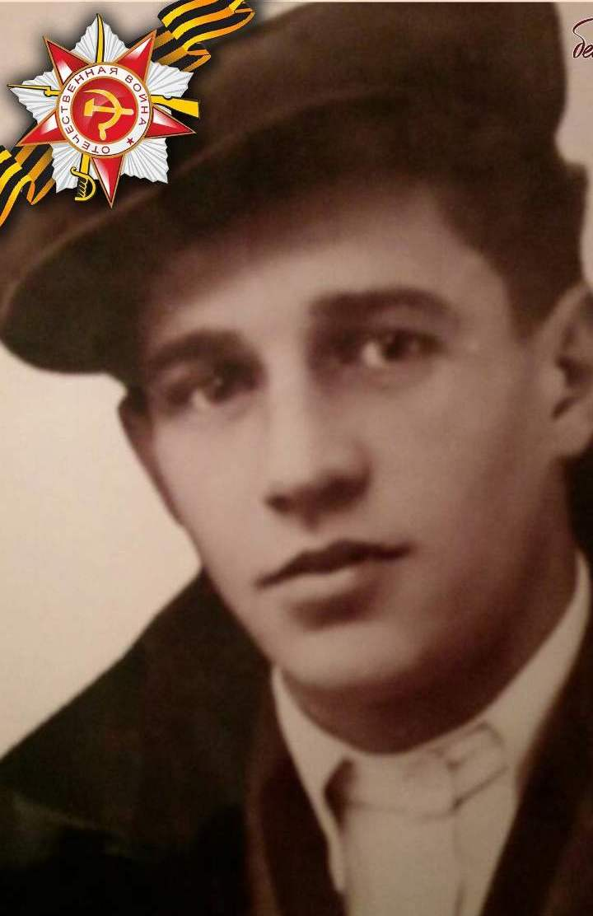
Ермаков Петр Алексеевич
1923г. -1991г
Лейтенант, командир танка. Воевал на Курской дуге, был ранен.
Награжден медалью «За боевые заслуги»

Slide 59
Ермилов Ефим Федотович

Slide 60
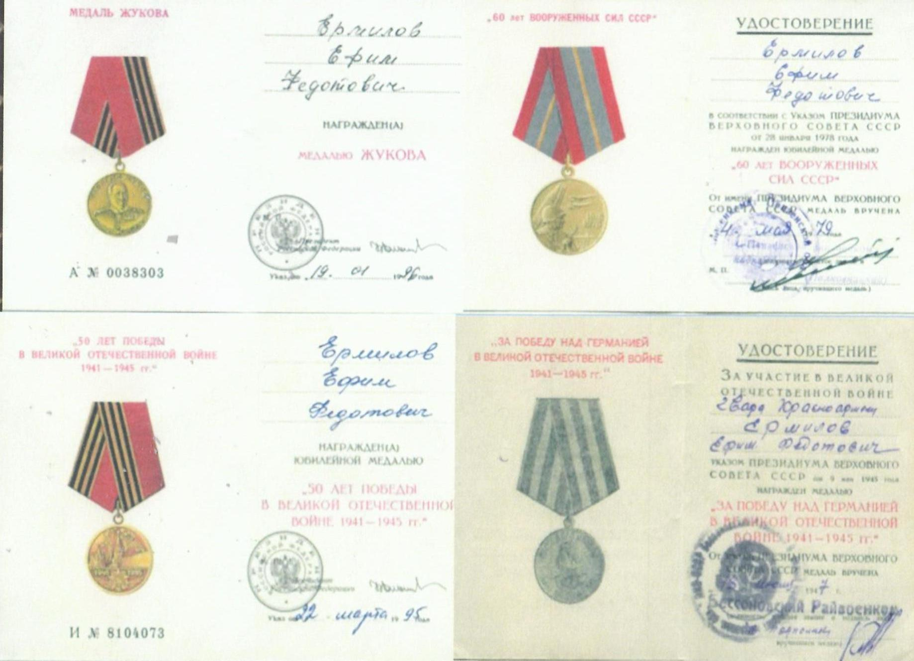

Slide 61
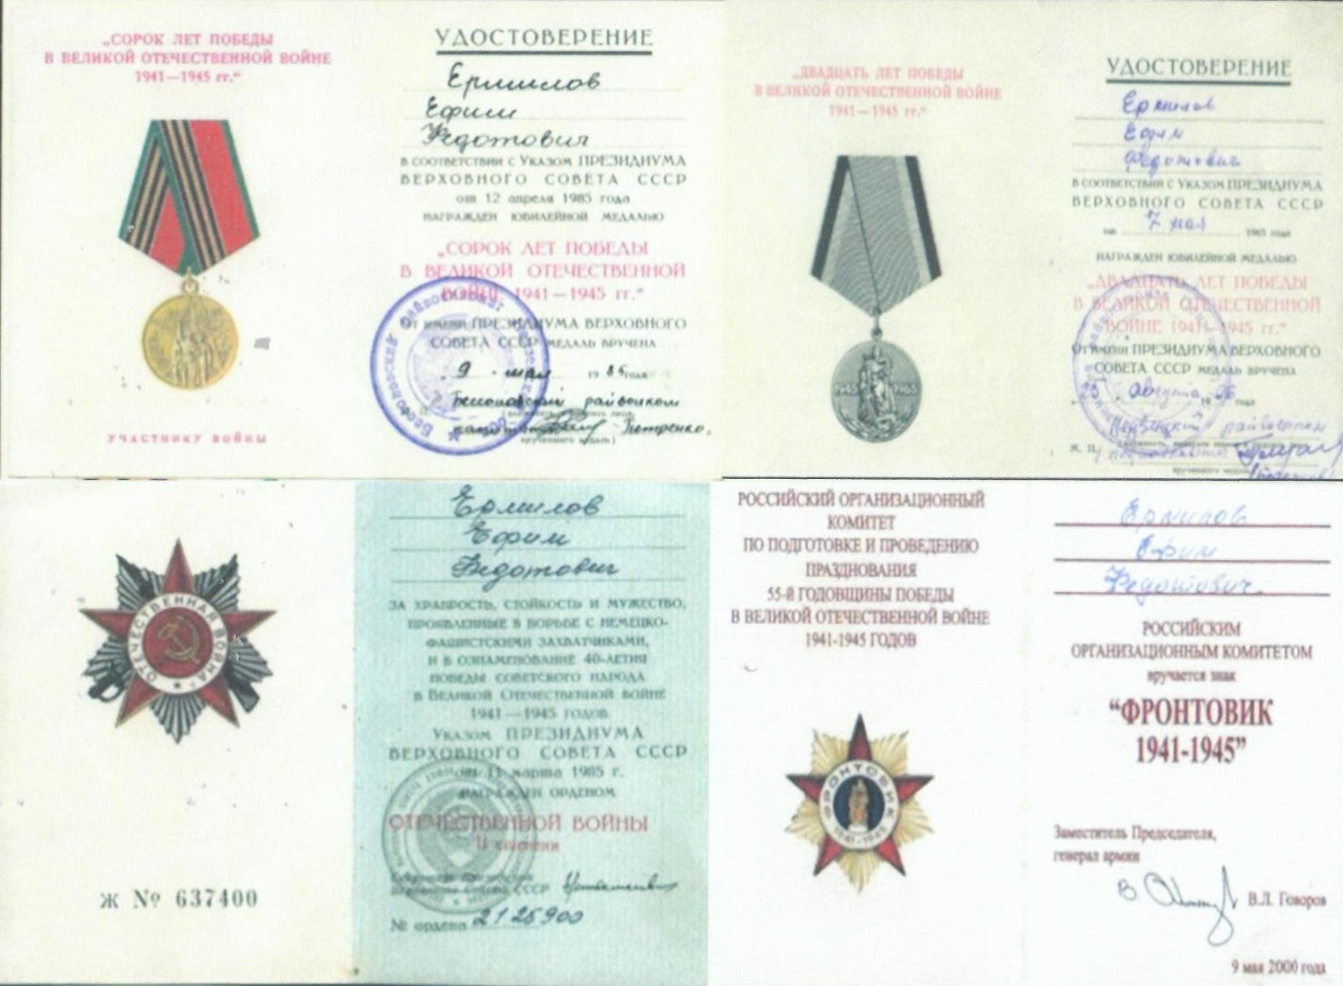

Slide 62
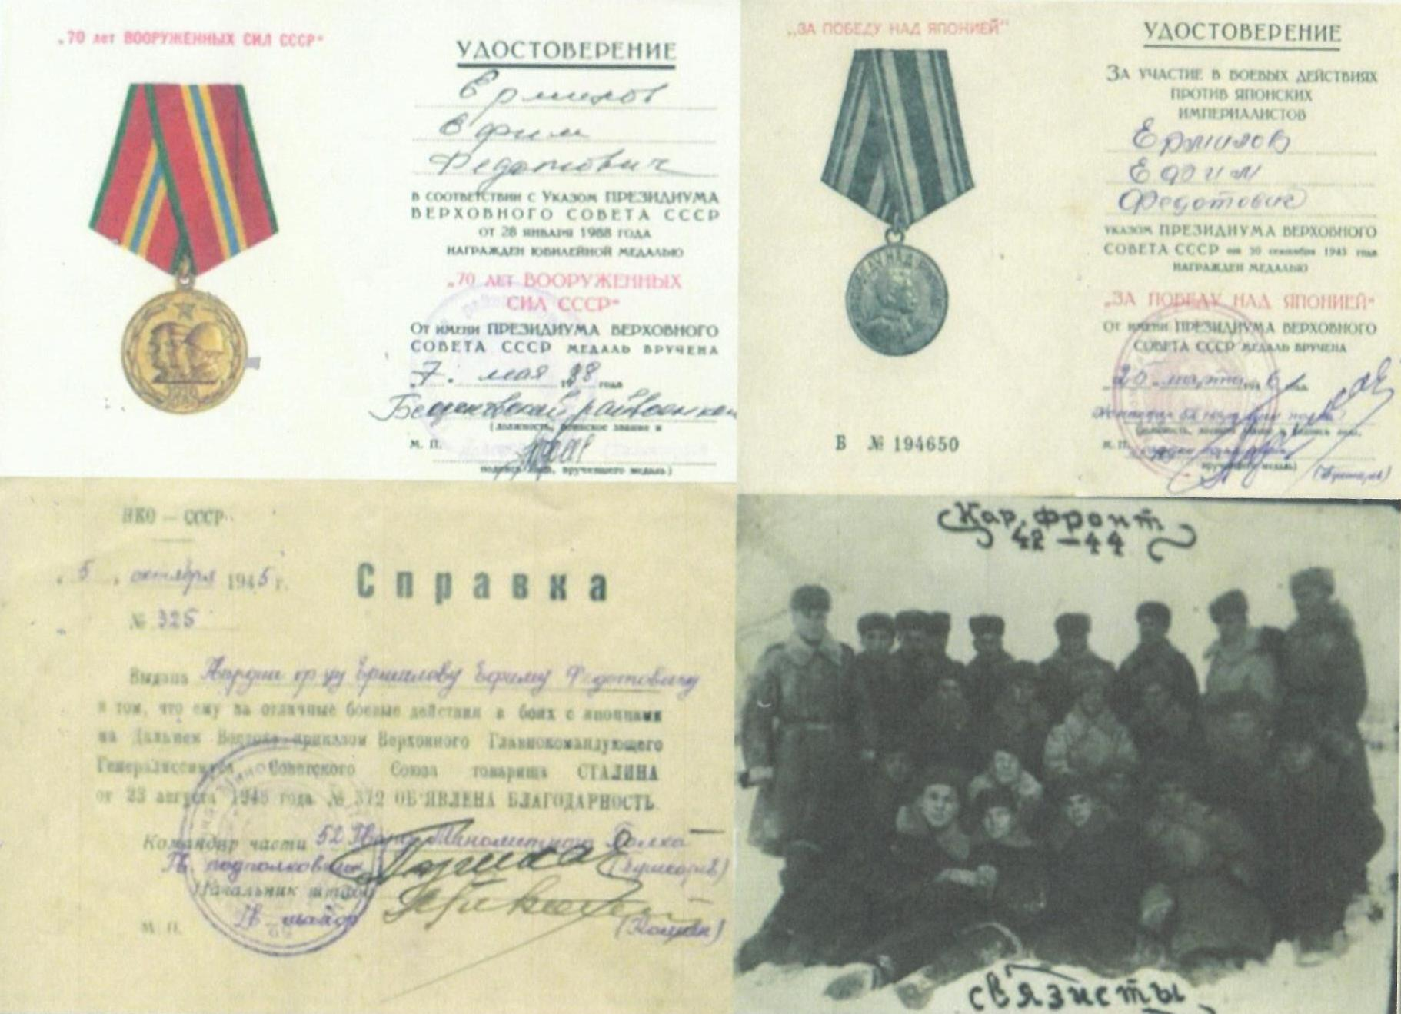

Slide 63
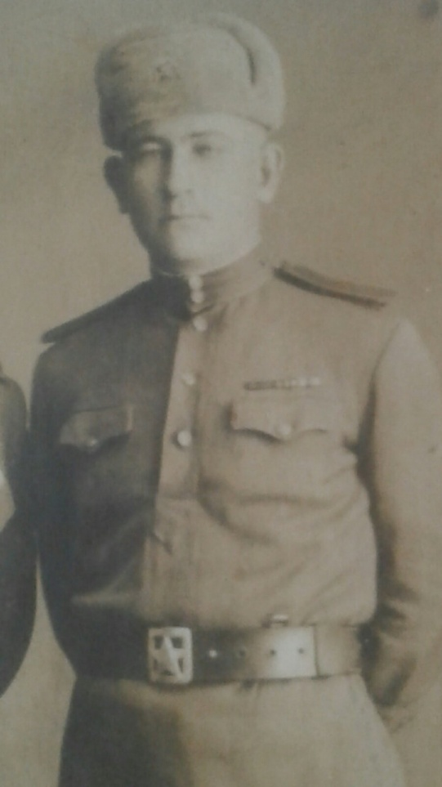

Журкин Фёдор Яковлевич
1923г.р.
красноармеец
Награжден медалью «За отвагу» 30.12.1943г., 22.12.1942г медалью «За оборону Сталинграда», 9.05.1945г. медалью «За освобождение Белграда», 9.05.1945 медалью «За победу в ВОВ».

Slide 64
Житиков Митрофан
1911г.- 1945г.

Slide 65
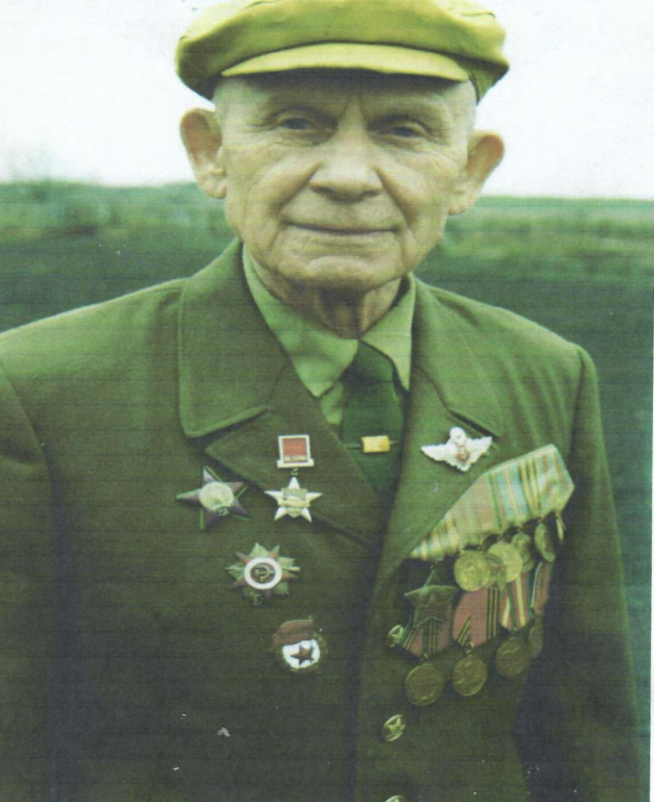
Жуков Алексей Николаевич

Slide 66

Зябликова Евгения Степановна
2.03.1924г.р.

Slide 67
Евгения Степановна родилась 2 марта 1924 г., в с. Варварино, Пензенской области. В 1942 году ушла добровольцем на фронт в возрасте 17-и лет. Обучилась в Вольской авиационной школе оружейником. После попала на военный аэродром под городом Лиски, 67-й авиационно-гвардейский Краснознаменный ордена Суворова I степени Барановический полк. Принимала участие в боях за Сталинград, затем в знаменитой Курской битве.Военные дороги прошли через Украину,Польшу и завершились в местечке Най-Гунен, в 70 км от Берлина.
Награждена
Медалью «За боевые заслуги»
Медалью «За освобождение Варшавы»
Медалью «За взятие Берлина»
Медалью «За победу над Германией»

Slide 68

Иванов Григорий Тимофеевич
27.09.1901 г.р.
Стрелок, красноармеец. Пропал без вести в марте 1943.

Slide 69

Илюхин Николай Васильевич

Slide 70
Николай Васильевич в составе расчета орудия, работая заряжающим, в боях с 15 по 19 июля сбил 2 вражеских самолета, в последних боях сбил 3 вражеских самолета. С 16.04.1945- 02.05.1945 в боях при прорыве обороны немцев на р. Одре и за город Берлин расчет в котором он состоял уничтожил до 15 немецки содат и офицеров. 08.04.1945 года при отражении налетов авиации сбил самолет FW -190
Награжден
Орденом Отечественной войны II степени
Медалью «За отвагу»
Орденом «Красная звезда».
Notes:
I

Slide 71
Карякин Филипп Васильевич
10.08.1918г. – 25.07.1986г.

Slide 72

Казарян (Вардумян) Давид Мкртичевич

Slide 73
Давид Мкртичевич родился в 1910 году в селе Чочкан в Армении.
На момент начала войны он был пастухом овец, имел жену и троих детей.
В феврале 1942 года призван Алавердским РВК на фронт. С 08.08.1942 года
является учасником Северокавказского фронта. Свой путь в 7250км,
из которых 3640 км были с боями, в составе саперного взвода 526 стрелкового
полка 89 Таманской стрелкой дивизии начал с прегорья Кавказа и дошел
до Берлина. Был сапером, а затем командиром отделения саперного взвода.
Награжден
Медалью «За отвагу» 17.10.1943года. В боях за высоту 352,1 он открыл проход проволочного заграждения, дав возможность наступать нашей пехоте.
Орденом «Славы III степени» 26.12.1943года . Рискуя жизнью под сильным минометным и пулеметным огнем противника, прополз по-пластунски 100-150 метров, дошел до проволочного заграждения противника и открыл проход в 8 метров для наступления пехоты.
Орденом «Красной звезды» 22.02.1944года. Со своим отделением Давид Мкртичевич возвели понтонный мост через р. Катерлес дважды под сильным огнем противника. Позже мост использовался для форсирования реки нашими войсками.

Slide 74
Медалью «За оборону Кавказа» 1 мая 1944года
Орденом «Славы II степени» 05.08.1944года за Керчь и Севастополь
Второй медалью «За Отвагу» 23.07.1945года. Руководил переправой через р.Одер , делая за ночь по 8-10 рейсов.
Медаль «За победу над Германией»
Орденом «Отечественной войны I степени»
22.03.1945 года получил ранение и находился в госпитале, когда узнал о безоговорочной капитуляции Германии. После войны Давид Мкртичевич вернулся в Армению в родное село и работал помощником тракториста.

Slide 75

Калинин Иван Петрович
02.06.1924-2005

Slide 76


Иван Петрович родился в селе Нагорная Пелетьма Лунинского района. В июне 1942 года ушел на фронт. Участвовал в освобождении Прибалтики, Восточной Пруссии. В апреля 1945 года в составе Первого Белорусского фронта под командованием Г.К. Жукова участвовал во взятии Берлина.
Награжден
Именными серебряными часами
Медалью «За боевые заслуги»
Медалью «За Отвагу»
Медалью «За победу над Германией»
Медалью «За взятие Берлина»
После окончания войны принимал участие в охране Постдамской конференции , а затем до ноября 1949 года служил в погранвойсках в Германии.

Slide 77

Капарулин Михаил Петрович
21.11.1912г.-31.10.1994г.
Служил в минометном взводе. Особо отличился при удержании
плацдарма на правом берегу р. Днепр, где был тяжело ранен.

Slide 78

Кармишин Иван Григорьевич
Герой Советского Союза
Гвардии старший лейтенант, командир танковой роты

Slide 79
Иван Кормишин родился 6.12.1923г в селе Грабово Бессоновского района Пензенской области. В январе 1942 года был призван на службу в Рабоче-крестьянскую Красную Армию. В 1943 году он окончил Ульяновское танковое училище, после чего был направлен на фронт Великой Отечественной войны. К апрелю 1945 года гвардии старший лейтенант Иван Кормишин командовал танковой ротой 56-й гвардейской танковой бригады 7-го гвардейского танкового корпуса 3-й гвардейской танковой армии 1-го Украинского фронта. Неоднократно отличался во время Берлинской операции, успешно действуя во время форсирования Нейсе и Шпрее, канала Тельтов, уличных боях в Берлине.
Указом Президиума Верховного Совета СССР от 27 июня 1945 года старший лейтенант Иван Кормишин был удостоен высокого звания Героя Советского Союза с вручением ордена Ленинаи медали «Золотая Звезда».
Скоропостижно скончался 10 июля 1945 года, похоронен в польском городе Болеславец.
Был также награждён Орденом Красного Знамени
Орденом Александра Невского
Орденом Отечественной войны1-й степени
Орденом Красной Звезды
рядом медалей

Slide 80

Кирилов Иван Михайлович

Slide 81

Клепикова Людмила Дмитриевна

Slide 82

Клепиков Виктор Иванович
26.10.1917г. – 13.01.1991г.

Slide 83



Slide 84

Козлов Алексей Иванович
1907г.р

Slide 85
Алексей Иванович 23 июня 1941 был призван на фронт
Бессоновским РВК в 201 строевой полк, стрелком . Демобилизован 16 июля 1946 года.
Награжден
Медалью «За победу над Германией» 9 мая 1945года
Орденом «Отечественной войны II степени»
Юбилейными медалями

Slide 86

Корсуков Александр Григорьевич
1925г.- 1980г..
Старший сержант. Награжден медалью «За отвагу, медалью « За победу над Германией, медалью «За взятие Будапешта», «За взятие Вены»

Slide 87


Косолапов Алексей Иванович
1924г.р.
Служил в 357 гв. сп.114 гв. сд. на 2 Украинском фронте с 1942г.
Награжден Орденом «Красной звезды»

Slide 88


Slide 89


